Slide 1
Vuoden 2024 MDI Väestöennuste

Slide 2
Mitä vuoden 2024 väestöennuste sisältää? 1/2
Tämä ennuste keskittyy etenkin MAAHANMUUTON ERI TULEVAISUUDEN POLKUJEN vaikutukseen.
Väestöennuste päivittää myös edeltävien vuosien ennusteiden olettamat muodostaen ajantasaisen kuvan kuntien väestönkehityksen trendeistä.

Slide 3
Mitä vuoden 2024 väestöennuste sisältää? 2/2
Maahanmuuton tasossa tapahtuneet muutokset ovat olleet erittäin suuria 2020-luvulla (myös ilman ukrainalaisten vaikutusta), mikä muuttaa kuvaa tulevasta väestönkehityksestä.
Maahanmuuttoon liittyy kuitenkin suurta epävarmuutta, minkä takia tulevaa maahanmuuttoa on mallinnettu neljässä eriävässä skenaariossa.
Maahanmuuton tasolla on suuria vaikutuksia etenkin työikäisen väestön kehitykseen. Aluetasolla vaikutukset kuitenkin vaihtelevat huomattavasti maahanmuuton eriävän painoarvon sekä erityisesti vieraskielisten maan sisäisen muuttoliikkeen vaikutusten takia. Jälkimmäistä on tarkasteltu luvun 3 erillisessä herkkyyslaskelmatarkastelussa.
Väestöennusteessa on myös muutettu syntyvyyden olettamia aiempaa pessimistisemmiksi, entisestään laskeneen syntyvyyden takia.

Slide 4
Neljä keskeisintä nostoa 1/2
Maahanmuuton tuleva taso määrittää Suomen väestönkehityk­sen tulevaisuuden — muut väestönkasvun edellytykset ovat heikentyneet entisestään.
Nopeasti lisääntynyt maahanmuutto on kompensoinut laskeneen syntyneiden määrän ja kasvaneen kuolleiden määrän vaikutukset. Tulevina vuosikymmeninä Suomi tarvitsee vielä aiemmin ennakoitua enemmän muuttovoittoja ulkomailta, jotta väkiluku ei ala laskea.
Viime vuosien korkea maahanmuuton taso johtaa nopeaan väestönkasvuun, pudotus yleispohjoismaiselle tasolle taas hitaaseen kasvuun. Ulkomailta saatujen muuttovoittojen vähentyessä 2010-luvun keskitasolle Suomen väestö sen sijaan jo vähenee nopeutuvaa tahtia. Ulkomailta saatujen muuttovoittojen vaikutus on erityisen korostunut työikäisen väestön ryhmässä.
Tulevina vuosikymmeninä lasten määrä vähenee voimakkaasti ja iäkäs väestö kasvaa voimakkaasti, huolimatta maahanmuuton tasosta.
Maahanmuutto ei vaikuta merkityksellisesti koululaisikäluokkien nopeaan pudotukseen 2020-luvulla ja Suomen yli 74-vuotias väestö kasvaa erittäin voimakkaasti riippumatta koko maan muusta väestönkehityksestä.
Työikäisen väestön kehitys vaikuttaa kuitenkin kykyyn vastata näihin demografisiin murroksiin. Etenkin iäkkään väestön voimakas kasvu luo merkittävää painetta työvoiman määrän kasvulle: Yli 74-vuotiaiden määrä kasvaa 240 000 henkilöllä, miten tähän palvelutarpeen kasvuun vastataan jos maan työikäinen väestö vähenee?

Slide 5
Neljä keskeisintä nostoa 2/2
Kuntatasolla pelkkä maahanmuuton kasvu ei ratkaise tulevan väestönkehityksen haasteita.
Maahanmuutto jakaantuu erittäin epätasaisesti ja vieraskielisten asuinpaikkavalinnat voimistavat tätä. Korkeakaan maahanmuuton taso ei muuta eriytyneen väestönkehityksen kuvaa aluetasolla, kun suurin osa maahanmuutosta kohdistuu suuriin kaupunkeihin, minkä lisäksi merkittävä osa maahanmuuttajista pienemmiltä paikkakunnilta suuriin kaupunkeihin.
Maahanmuutto kasvattaakin lähinnä suurten kaupunkien työikäistä väestöä. Ilman suuria muutoksia väestönkehityksessä suuressa osassa Suomen kuntia työllinen työvoima ja tämän seurauksena laajempi taloudellinen toimeliaisuus uhkaa vähentyä.
Etenkin keskisuurissa kaupungeissa ja osassa seutukaupunkeja väestönkehitys palautuisi mielekkäälle uralle, jos pitovoima vieraskielisten ryhmässä kasvaisi.
Näiden kuntien tulisikin panostaa entistä enemmän pelkän maahanmuuton sijaan myös kotiutumiseen paikallisella tasolla, sillä ilman tätä suuri joukko maakuntakeskuksia uhkaa ajautua haastavan kehityksen uralle.
Pienissä kaupungeissa ja maaseutukunnissa tarvittaisiin huomattavasti suurempia muutoksia: osassa kuntia onkin syytä hallita negatiivista muutosta ja sopeuttaa kuntaa pienemmälle väestölle.

Slide 6
Lukuohje
AVAINTERMEJÄ:
Luonnollinen väestönlisäys = syntyneiden ja kuolleiden erotus.
Kuntien välinen nettomuutto = kuntaan K muuttaneiden ja kunnasta K muuttaneiden erotus.
Nettomaahanmuutto/nettosiirtolaisuus = kuntaan K ulkomailta muuttaneiden ja kunnasta K ulkomaille muuttaneiden erotus.
Vieraskielinen = Henkilö, jonka käyttökieli on jokin muu kuin suomi, ruotsi tai jokin saamenkielistä.
Kokonaishedelmällisyysluku = Kuinka monta lasta yksittäiselle hedelmällisessä iässä olevalle naiselle syntyisi koko hedelmällisen kauden aikana, jos kyseisen vuoden syntyvyys säilyisi muuttumattomana. Voidaan käyttää väestönkehityksestä riippumattoman syntyvyyden tarkasteluun.
Pääkaupunkiseutu = Helsinki, Espoo, Vantaa ja Kauniainen.
Suuri kaupunki = yli 100 000 asukkaan kaupunki.
Keskuskaupunki = alle 100 000 asukkaan kaupunki, joka on maakunnan suurin (+Kotka + Porvoo).
Kehyskunta = kunta, joka ei ole edeltävissä ryhmissä ja jonka työllisestä väestöstä yli 25 % käy töissä yhdessä edeltäviin ryhmiin kuuluvista kunnista (+Hyvinkää).
Suuri kaupunkiseutu = suuri kaupunki + kaupungin kehyskunnat.
Seutukaupungit = seudulliset paikalliskeskukset (eivätkä sijoitu edeltäviin ryhmiin), pääosin pieniä-keskikokoisia kuntia tai kaupunkeja (5 000 + 50 000 as.).
Maaseutu = edeltäviin ryhmiin kuulumattomat kunnat, sis. myös pieniä alle 10 000 as. kaupunkeja.
Tässä esityksessä on koottu yhteen laaja aineisto vuoden 2024 väestöennusteen avaintuloksista. Keskeisimmät tulokset löytyvät dioilta 19—33.
Avainsisältönä voi myös pitää dioja 19, 21 ja 31—33, jotka käsittelevät tämän julkaisun ensisijaista aihetta, maahanmuuton tulevaisuuden vaikutuksia.
Muu sisältö taustoittaa ennusteen tuloksia kontekstoimalla ne osaksi laajempaa väestönke­hi­tyksen kokonaisuutta sekä esittelee ennusteen koko väestönkehityksen tuloksia kunta ja aluetasolla.
Ohessa on myös avaintermien selitteitä lukijalle. Väestöennusteen olemusta on avattu seuraavalla kahdella dialla tarkemmin.
Koska esityksessä osa kuvioista on animoitu päällekkäin, on suositeltavaa lukea esitystä esitystilassa.

Slide 7
Mitä MDI:n väestöennuste on?
MDI:n väestöennuste ON:
MDI:n väestöennuste EI ole:
Laskelma tietyistä toteutuneeseen kehitykseen perustuvista olettamista. Olettamat perustuvat demografiaan, muuttoliikkeeseen, syntyvyyteen, kuolleisuuteen jne.
Olettamat perustuvat demografiaan, muuttoliikkeeseen, syntyvyyteen, kuolleisuuteen jne.
Useimmat olettamat ovat vakioita ennustejakson ajan.
Kuvaa kehitystä tilanteessa, jossa ”nykytila” jatkuu tulevaisuudessa ”mihin mennään nykyisillä korteilla”.
Toteuma, eikä sitä tule tulkita toteumana.
Suunnite eli ennuste ei sisällä tavoitteellisuutta yksittäisillä alueilla.
Laskelma asuntomarkkinoiden ja investointien vaikutuksista.
Laskelma monipaikkaisesta väestöstä.

Slide 8
Uutta vuoden 2024 ennusteessa
Vuoden 2023 ennuste
Vuoden 2024 ennuste
Uusimmat pohjatiedot vuodelta 2022/2023
Maahanmuuton olettamia kasvatettu (vuosien 2018—2022 taso).
Skenaarioita etenkin maan sisäisen muuttoliikkeen erojen vaikutuksista.
Keskittyy etenkin syntyvyyden laskun vaikutusten tarkasteluun ja vaihtoehtoisten kehityssuuntien mallinnukseen.
Uusimmat pohjatiedot vuodelta 2023/2024.
Maahanmuuton olettamia monipuolistettu ja mallia tarkennettu
Skenaarioita maahanmuuton eroavasta tasosta.
Keskittyy etenkin maahanmuuton suoriin ja välillisiin demografisiin vaikutuksiin ja maahanmuuton merkitykseen osana väestönkehitystä.
Tarkennettu maastamuuton mallinnusta.

Slide 9
1. Tilannekuva vuoden 2024 väestönkehityksestä
Keskeistä kansallisessa väestönkehityksessä

Slide 10
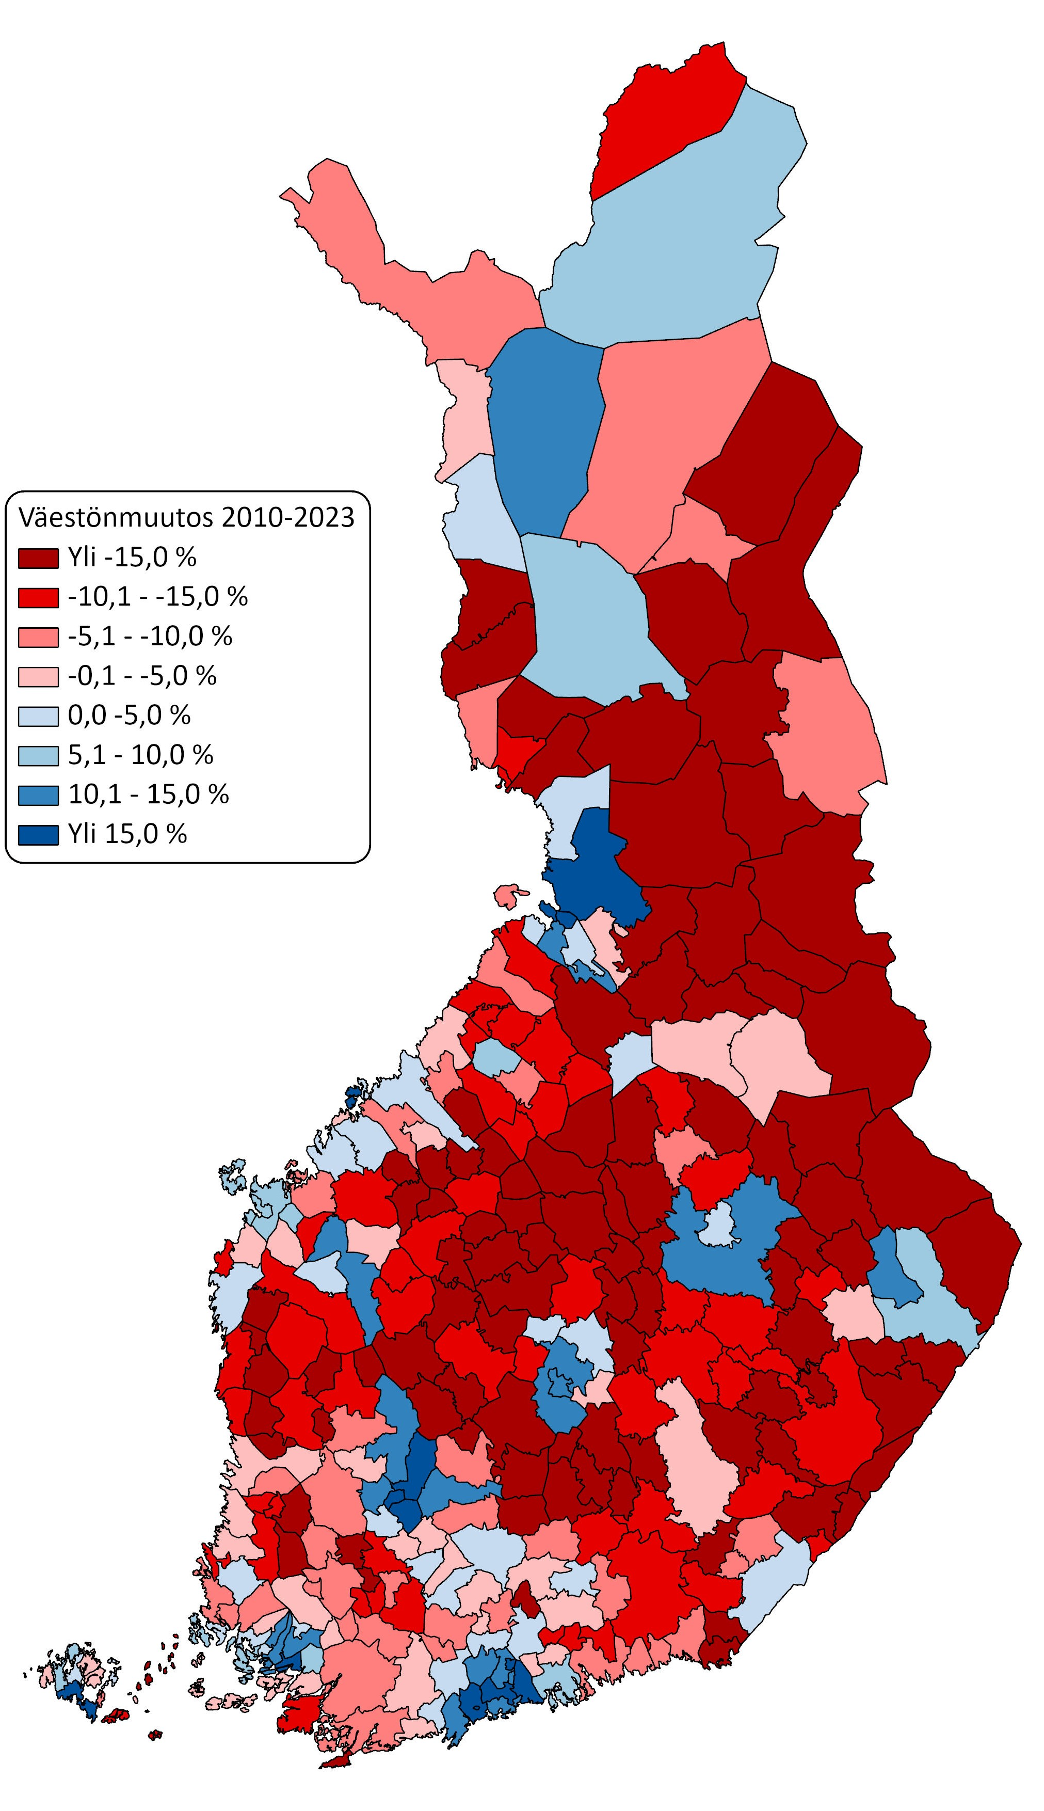
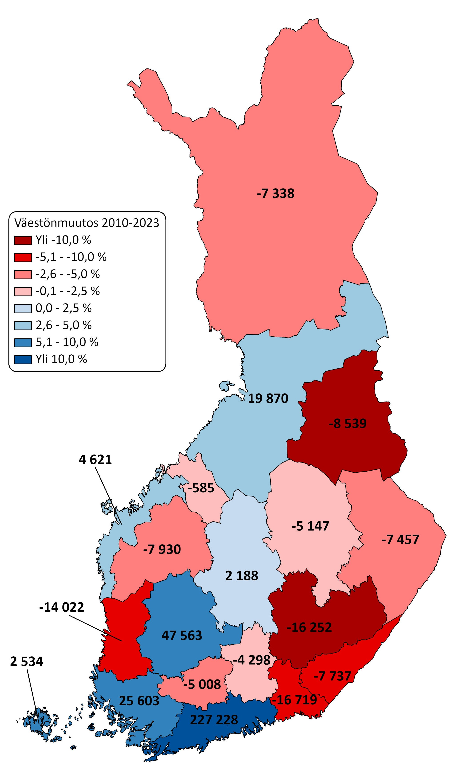
Kuntien väestönkehitys on jo pitkään eriytynyttä
Alueellinen väestönkehitys eriytyi voimakkaasti 1960-luvun lopulla ja eriytyminen voimistui etenkin 1990-luvun puolivälissä.
Syynä etenkin elinkeinorakenteen murros, suuri osa maasta ei koskaan elpynyt 1990-luvun lamasta. Myös julkisen sektorin osittainen vetäytyminen haastaa etenkin maaseutukuntia.
Koko maassa tapahtunut väestönkasvu etenkin 1990-luvulta lähtien on ollut todellisuudessa suurten kaupunkien kasvua.
Eriytynyttä kehitystä selittää etenkin nuorten keskittyvät muutot ja vähäiset paluumuutot. 2000-luvulla myös maahanmuuton epätasainen jakauma voimistaa kehityksen eroja.
Lopputulos: 2010-luvulla vain hieman yli viidenneksessä kuntia väestö kasvoi. Suomessa on enemmän kuntia, joissa väestö väheni yli 15 prosentilla kuin kasvavia kunta.
Maakunnittainen väestönkehitys 2010-2023 (%)
Väestönkehitys
2010—2023 (%)
Lähde: Tilastokeskus, statfin: väestörakenne

Slide 11
Väestönkehityksen rakenne vuosina
2010—2022
Kuolleiden enemmyys + muuttovoitot
Syntyneiden enemmyys + muuttovoitot
Kaikki Suomen kunnat voidaan jakaa neljään ryhmään, heijastellen vetovoiman ja väestörakenteen vaikutuksia väestönkehitykseen:
Syntyneiden enemmyys + muuttovoitot. Vahvimman väestönkehityksen kunnat. Näissä kunnissa väestö on nuorta ja alue saa muuttovoittoja, ryhmä koostuu etenkin suurista kaupungeista ja kehyskunnista.
Syntyneiden enemmyys + muuttotappiot. Kunnat, joissa syntyneiden määrä on kuolleita suurempi nuoren ikärakenteen tai korkean syntyvyyden takia, mutta joiden vetovoimassa on haasteita. Pienen ryhmä kuntia.
Kuolleiden enemmyys + muuttovoittoja. Kunnat jotka saavat muuttovoittoja heijastellen vetovoimaisuutta, mutta jossa väestörakenne on iäkästä. Toiseksi suurin ryhmä, monia kuntia, jossa vetovoima on vahvistunut 2010-luvulla.
Kuolleiden enemmyys + muuttotappioita. Kaikista haastavimman kehityksen kunnat, myös suurin ryhmä. Kunnissa väestöä supistavat sekä vetovoiman haasteet että iäkäs ikärakenne. Kunnissa myös tuleva kehitys jää heikoksi, ilman merkittäviä vetovoiman muutoksia.
Kunta kasvaa
Kunta kasvaa
Kunta supistuu
Kuolleiden enemmyys + muuttotappiot
Syntyneiden enemmyys + muuttotappiot

Slide 12
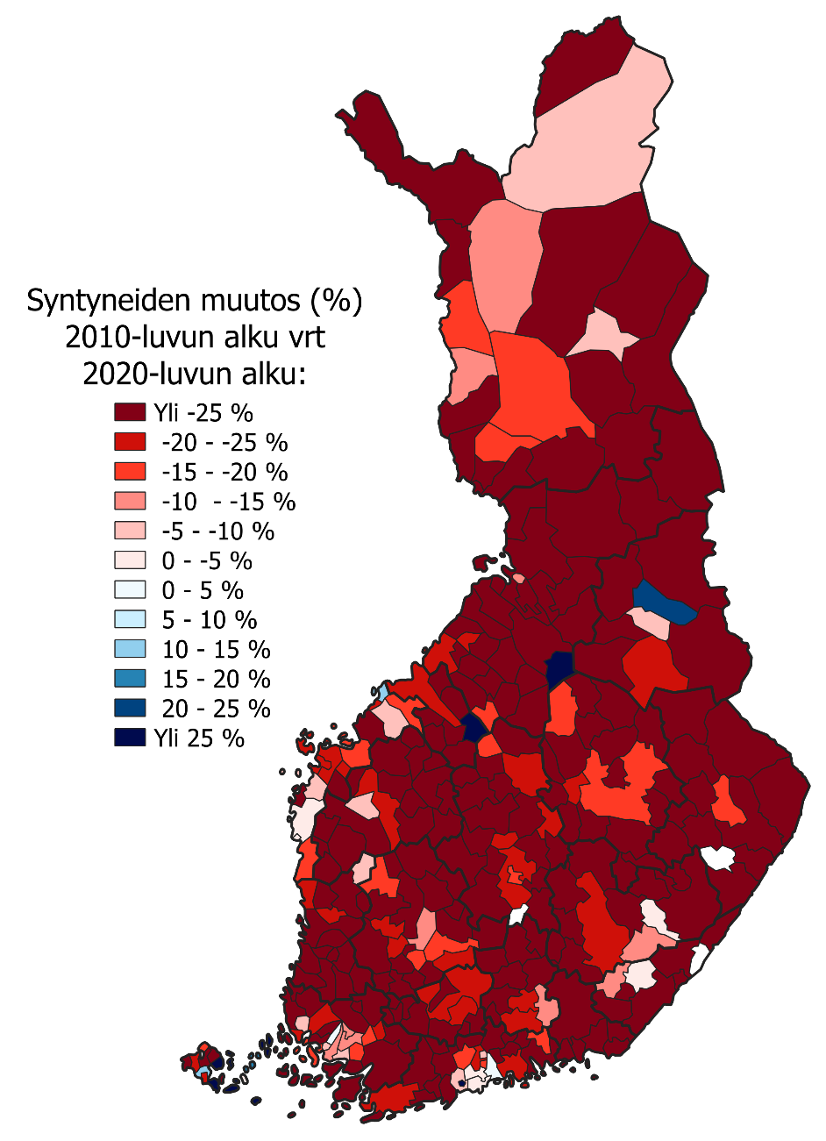
Syntyvyyden romahdus kiihdyttää murrosta
2010-luvun syntyvyyden romahdus oli poikkeuksellinen, sillä muutos kosketti käytännössä koko maata ja kaiken tyyppisiä alueita.
Syntyneiden määrä laski vuosien 2010—2023 aikaan käytännössä kaikissa kunnissa, myös niissä, joissa muu väestönkehitys oli vahvaa.
Supistumisen voimakkuudessa on kuitenkin eroja. Esim. pääkaupunkiseudulla syntyneiden määrä laski vain hieman: vaikka syntyvyys laski, voimakkaasti kasvava väestöpohja korvasi syntyvyyden laskusta suurimman osan.
Toisaalta taas osissa maata syntyneiden määrä yli puolittui, kehitys oli haastavinta kunnissa, joissa sekä syntyvyys romahti että hedelmällisessä iässä olevien määrä laski voimakkaasti.
Syntyvyyden lasku tuo suurimassa osassa maata jo ennestään tutun ilmiön myös kasvaville alueille. Kroonisesti supistuvilla alueilla taas syntyvyyden romahdus kiihdyttää merkittävästi supistumiskierrettä.
Syntyneiden muutos 2010-luvun alku — 2020-luvun alku
Lähde: Tilastokeskus, statfin: syntyneet

Slide 13
Muutokset kansainvälisessä muuttoliikkeessä
Kuviossa on tarkasteltu maahanmuuttoa lähtöalueen mukaan ja nettomaahanmuuttoa (maahan- ja maastamuuton erotus) vuosien 1990—2023 aikana.
Maahanmuuttojen määrä kasvoi 2000-luvulla suhteellisen tasaisesti. 2010-luvulla kasvu hidastui ja ulkomailta saatujen muuttovoittojen kasvu päättyi maastamuuttojen kasvun myötä.
2020-luvulla maahanmuuttojen määrä kasvoi erittäin voimakkaasti, etenkin vuosien 2022—2023 aikana. Vuoden 2023 ennätystä selittää suurelta osalta ukrainalaisten pakolaisten vaikutus, mutta myös ilman ukrainalaisia vuoden 2023 maahanmuutto oli hieman vuotta 2022 suurempaa.
Maahanmuuton rakenne on myös muuttunut. Euroopasta (pl. Ukraina) ja laajennetun Lähi-Idän alueelta tulevan maahaanmuuton osuus on laskenut hieman, kun taas etenkin Itä- ja Kaakkois-Aasiasta sekä Intian niemimaalta tulevan maahanmuuton merkitys on kasvanut. Muutos maahanmuuton rakenteessa vastaa myös muita Pohjoismaita. Huomionarvoisesti kasvava maahanmuutto Itä- ja Kaakkois-Aasiasta sekä Intian niemimaalta jakaantuu aiempaa tasaisemmin maan sisällä.
Lähde: Tilastokeskus, statfin: muuttoliike

Slide 14
Maahanmuuton rakenne lähtöalueen mukaan muissa Pohjoismaissa
Lähde: SCB, SSB, DST

Slide 15
Nettomaahanmuutto 2010- ja 2020-luvulla* Pohjoismaissa
Lähde: SCB, SSB, DST, Tilastokeskus. *Vuoden 2022—2023 luvuista on poistettu ukrainalaisten vaikutus jokaisessa maassa.

Slide 16
Vieraskielisten muuttoliike maan sisällä jakaa uudelleen maahanmuuttajataustaisia maan sisällä
Taulukossa on kuvattu vieraskielisten kansainvälistä ja maan sisäistä muuttoliikettä vuosien 2010—2022 aikana.
Kaikki maakunnat ja melkein kaikki kunnat saavat muuttovoittoa ulkomailta. Määrällisesti ja suhteellisesti ulkomailta saadut muuttovoitot ovat korostuneen suuret Uudellamaalla sekä hieman vähäisemmässä määrin muissa Etelä-Suomen suurissa maakunnissa. Erityisesti Uudenmaan muusta maasta merkittävästi poikkeava väestönkasvu nojaa vuosi vuodelta vahvemmin kansainväliseen muuttoliikkeeseen.
Maakuntien muuttovoitot (kaikissa maakunnissa) ulkomailta korostuvat etenkin keskuskaupungeissa. Monissa maaseutumaisissa kunnissa tai pienemmissä kaupungeissa kansainvälinen muuttoliike on yhä vähäistä.
Maan sisäinen muuttoliike keskittää voimakkaasti vieraskielistä väestöä maan sisällä. Uusimaa (de facto Helsingin seutu) saa valtavia muuttovoittoja maan sisällä muuttavista vieraskielisistä kaikista muista maakunnista. Muista maakunnista ainoastaan Varsinais-Suomi ei kärsi muuttotappioita maan sisällä vieraskielisten ryhmässä.
Erityisesti osa Itä- ja Keski-Suomen maakunnista menettää huomattavan suuren osan maahanmuuttajista maan sisäisessä muuttoliikkeessä. Kuntatasolla yksittäiset kunnat menettävät lähes kaikki maahanmuuttajat maan sisällä tehtyjen asuinpaikkavalintojen seurauksena
Monessa maakunnassa 2010-luvulla maahanmuuton todellinen vaikutus väestönkehitykseen jäi vähäiseksi vieraskielisten maan sisällä tekemien asuinpaikkavalintojen takia.
 | Kansainvälinen muuttoliike, 2010-2022, vieraskieliset |  |  |  |  | Maan sisäinen muutto, 2010-2022, vieraskieliset
 | Maahan-muutto | Maasta- muutto | Netto-maahanmuutto | ccc |  | Tulo-muutto | Lähtö- muutto | Netto- muutto
Uusimaa | 158708 | 49893 | 108815 |  | Uusimaa | 225313 | 188459 | 36854
Varsinais-Suomi | 25352 | 5881 | 19471 |  | Varsinais-Suomi | 28192 | 27769 | 423
Satakunta | 9674 | 2430 | 7244 |  | Satakunta | 6492 | 8041 | -1549
Kanta-Häme | 6151 | 1416 | 4735 |  | Kanta-Häme | 7100 | 7881 | -781
Pirkanmaa | 21331 | 5482 | 15849 |  | Pirkanmaa | 22285 | 23703 | -1418
Päijät-Häme | 7747 | 1494 | 6253 |  | Päijät-Häme | 9258 | 9755 | -497
Kymenlaakso | 8416 | 1772 | 6644 |  | Kymenlaakso | 6716 | 10278 | -3562
Etelä-Karjala | 7959 | 1317 | 6642 |  | Etelä-Karjala | 5527 | 7941 | -2414
Etelä-Savo | 4648 | 660 | 3988 |  | Etelä-Savo | 3579 | 5427 | -1848
Pohjois-Savo | 7666 | 1377 | 6289 |  | Pohjois-Savo | 5628 | 7153 | -1525
Pohjois-Karjala | 7378 | 975 | 6403 |  | Pohjois-Karjala | 5155 | 7886 | -2731
Keski-Suomi | 8640 | 1839 | 6801 |  | Keski-Suomi | 6916 | 8941 | -2025
Etelä-Pohjanmaa | 5500 | 1066 | 4434 |  | Etelä-Pohjanmaa | 4126 | 5678 | -1552
Pohjanmaa | 15336 | 2686 | 12650 |  | Pohjanmaa | 9170 | 15240 | -6070
Keski-Pohjanmaa | 2371 | 270 | 2101 |  | Keski-Pohjanmaa | 2010 | 2942 | -932
Pohjois-Pohjanmaa | 14530 | 2163 | 12367 |  | Pohjois-Pohjanmaa | 8679 | 13214 | -4535
Kainuu | 3442 | 265 | 3177 |  | Kainuu | 1714 | 3728 | -2014
Lappi | 7477 | 1286 | 6191 |  | Lappi | 4697 | 8439 | -3742
Ahvenanmaa | 2134 | 727 | 1407 |  | Ahvenanmaa | 2419 | 2501 | -82
Lähde: Tilastokeskus, statfin: muuttoliike

Slide 17
2. Suomen ja Suomen alueiden kehitys eri maahanmuuton skenaarioissa
Neljä tulevaisuudenkuvaa vuosien 2023—2040 väkiluvun ja väestörakenteen kehityksestä

Slide 18
Miten ennuste on toteutettu?
 | MDI:N ENNUSTE 2023
SYNTYVYYS | Perustuu vuosiin 2020—2024. Oletus syntyvyyden maltillisesta kasvusta.
KUOLLEISUUS | Perustuu vuosien 2010—2019 kuolleisuuteen, huomio 2020-luvun heikentyneen kehityksen.
MUUTTOLIIKE MAAN SISÄLLÄ | Mallinnus ikäryhmittäin, kieliryhmittäin ja sukupuolittain vuosien 2018—2024 perusteella.
KANSAINVÄLINEN MUUTTOLIIKE | Eroaa skenaarioittain, mallissa neljä eriävän maahanmuuton tulevaisuudenkuvaa.
HUOMIOIDUT VÄESTÖNKEHITYKSEEN VAIKUTTAVAT DEMOGRAFISET TEKIJÄT | Alue, sukupuoli, ikä ja kieli.
Ennusteessa mallinnetaan erikseen jokaisen kunnan väestönkehitystä sukupuolittain, ikäryhmittäin ja kieliryhmittäin. → Ennusteessa väestö ikääntyy luonnollisesti: ennuste mallintaa alueittain väestön kuolleisuutta, syntyvyyttä ja muuttoliikettä.
Ennusteessa on neljä skenaarioita, joissa eroja on vain maahanmuuton olettamissa → Skenaariot mallintavat eriävän kansainvälisen vetovoiman tuottamia tulevaisuuden kuvia sekä maahanmuuton välillisiä demografisia vaikutuksia.
→ Skenaariot poikkeavat aiemmista MDI:n ennusteen skenaarioista — aiemmissa mallinnuksissa varioitiin etenkin maan sisäisen muuttoliikkeen vaikutusta.

Slide 19
Tulevaa kehitystä mallinnetaan neljällä maahanmuuton olettamalla
 | Perusura | Korkea maahanmuutto | Matala maahanmuutto | Hyvin matala maahanmuutto
YDINOLETTAMA | Maahanmuuton taso laskee hieman vuosien 2022—2023 huipusta, mutta jää korkeahkolle tasolle aiempaan vuosikymmeneen verrattuna. | Maahanmuutto säilyy korkealla tasolla ennustejakson ajan; nettomaahanmuutto Pohjois­maiden 2010-luvun keskitasolla. | Maahanmuuton taso laskee merkittävästi 2020-luvun huippuvuosista, jääden vuosien 2015—2023 tasolle. | Maahanmuuton taso romahtaa takaisin 2010-luvun keskitasolle, kuvaa merkittävästi heikentyneen kansainvälisen vetovoiman Suomea
Syntyvyys | Perustuu vuosiin 2020—2024. Oletus syntyvyyden maltillisesta kasvusta. Kieliryhmittäinen. | Sama kuin edellä | Sama kuin edellä | Sama kuin edellä
Kuolleisuus | Perustuu vuosien 2010—2019 kuolleisuuteen. Oletus eliniän kasvusta, jossa on huomioitu 2020-luvun heikko kehitys. | Sama kuin edellä | Sama kuin edellä | Sama kuin edellä
Muuttoliike maan sisällä | Perustuu vuosiin 2018—2024. Kieliryhmittäinen mallinnus. | Sama kuin edellä | Sama kuin edellä | Sama kuin edellä
Kansainvälinen muuttoliike* | 2020-luvun keskitason maahan­muutto (muuttovoitto n. 27 000 henkilöä vuodessa), maastamuutto ikäryhmittäisillä vuosista 2018—2023 lasketuilla kertoimilla. | Noin 35 000 henkilöä muuttovoittoa vuodessa, laskee hieman maastamuuttojen kasvun seurauksena ennustejakson aikana. | Noin 20 000 henkilön muutto­voitto ulkomailta vuodessa, laskee hieman maastamuuttojen kasvun seurauksena ennustejakson aikana. | Noin 15 000 henkilön muutto­voitto ulkomailta vuodessa, laskee hieman maastamuuttojen kasvun seurauksena ennustejakson aikana.
*Kansainvälisen muuttoliikkeen tulevien henkilömäärien mallinnuksissa on jätetty huomiotta vuoden 2023 ukrainalaisten pakolaisten vaikutus.

Slide 20
Suomen väkiluvun kehitys eri maahanmuuton olettamilla
Kuviossa on tarkasteltu Suomen tulevaa väestönkehitystä vuoteen 2040 asti maahanmuuton neljällä eri tasolla.
Tuleva väestönkehityksen taso on vahvasti sidottu maahanmuuton tasoon, edeltävien vuosien taso mahdollistaisi merkittävän väestönkasvun, paluu matalammalle tasolle johtaisi Suomen väestön supistumiseen.
Perusura–skenaariossa ulkomailta saatujen muuttovoittojen oletetaan laskevan hieman vuosien 2022—2023 huipusta Pohjoismaiden keskitasolle (suhteessa väkilukuun). Skenaariossa väestönkasvu jatkuu hillittynä, väestö kasvaisi noin 147 000 henkilöllä vuoteen 2040 mennessä.
Korkean maahanmuuton skenaariossa ulkomailta saatujen muuttovoittojen oletetaan jäävän viime vuosien korkealle tasolle (vastaten muiden Pohjoismaiden 2010-luvun keskitasoa. Skenaariossa väestönkasvu jatkuu voimakkaana ja koko maan väestö kasvaa 285 000 henkilöllä vuoteen 2040 mennessä.
Vähäisen maahanmuuton skenaariossa ulkomailta saatu muuttovoitto laskee keskipitkän aikavälin keskitasolle. Skenaariossa väestönkehitys on aneemista ja väestöpohja ei juuri muutu nykyhetkestä.
Hyvin vähäisen maahanmuuton skenaariossa ulkomailta saatu muuttovoitto vähenee voimakkaasti takaisin 2010-luvun keskitasolle. Skenaariossa Suomen väestöpohja alkaa pienentyä voimistuvaa tahtia, ensimmäistä kertaa poikkeusvuosia lukuun ottamatta koko maan väestön tilastohistoriassa.
Jokaisessa skenaariossa väestö vähenisi voimakkaasti ilman ulkomailta tulevaa muuttovoittoa, sillä kuolleiden määrä on huomattavasti syntyneitä suurempi.

Slide 21
Pitkä aikaperspektiivi ennakoituun kehitykseen

Slide 22
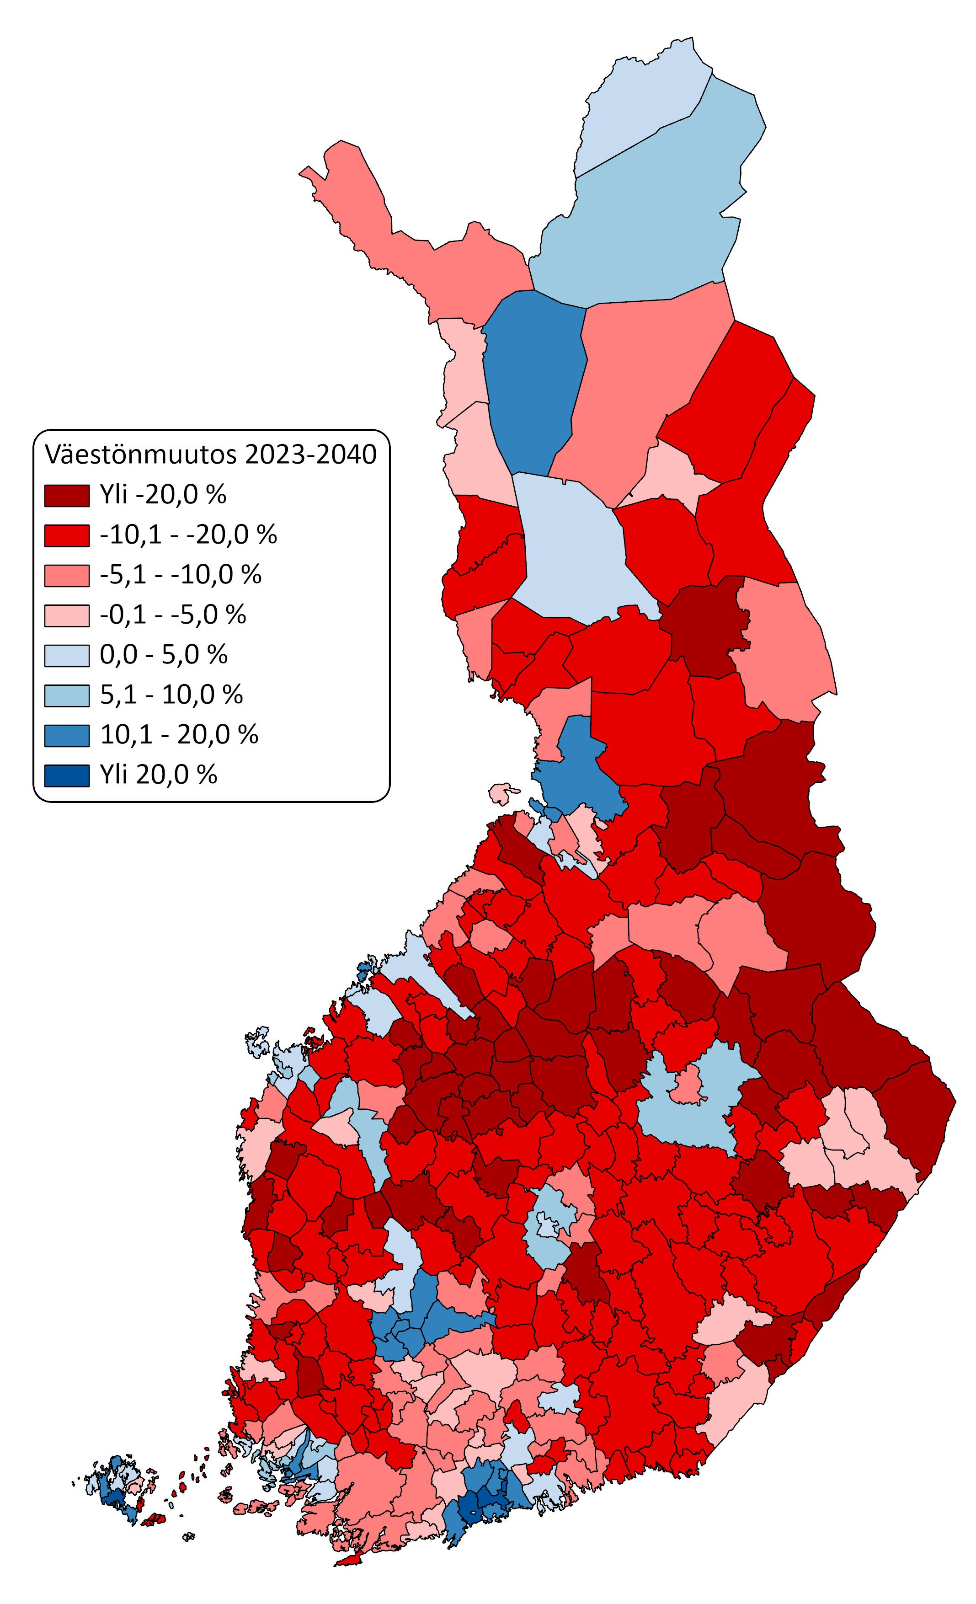
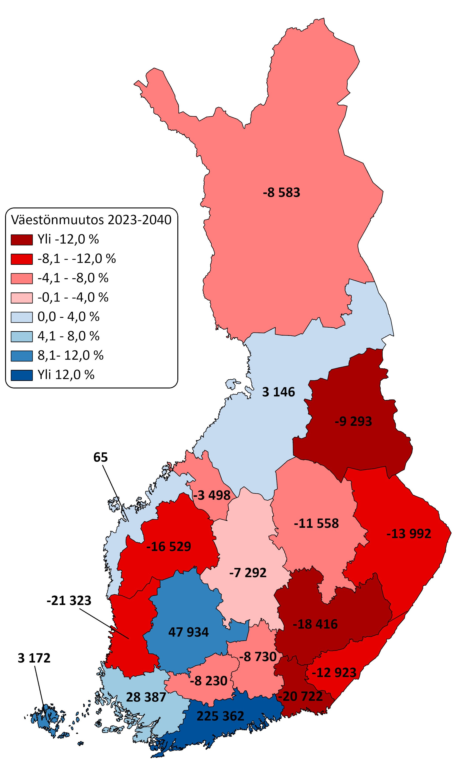
Aluetason väestönkehitys säilyy voimakkaan eriytyneenä
Kartoissa on kuvattu maakunnittaista ja kunnittaista väestönkehitystä perusura –skenaariossa. Seuraavilla dioilla on kuvattu tarkemmin muiden skenaarioiden aluetason kehitystä.
Aiemman väestönkehityksen ja aiempien väestöennusteiden tavoin maakunta ja kunta­tason ennakoitu väestönkehitys tulee olemaan huomattavan eriytynyttä vuosien 2023—2040 aikana.
Maakuntien tasolla väestönkasvu painottuu vahvasti Etelä-Suomen suuriin maakuntiin. Pelkästään Uudenmaan väestöpohja kasvaa koko maan väestöpohjaa nopeammin. Etenkin Itä- ja Kaakkois-Suomessa väestönkehitys jää hyvin negatiiviseksi.
Maakuntien sisäiset erot ovat kuitenkin hyvin suuria, paikoin jopa suurempia kuin maakuntien väliset erot. Kansallinen kohtuullinen väestönkasvu painottuu lähinnä suurimmille kaupunkiseuduille, joissa väestöpohja kasvaa erittäin voimakkaasti. Suurten kaupunkiseutujen ulkopuolella väestö pääsääntöisesti vähenee voimakkaasti, merkittävä osa kunnista menettää jopa yli viidenneksen väestöstään.
Suurin syy väestön vähenemiseen on kuolleiden huomattavasti syntyneitä suurempi määrä, maan sisäinen muuttoliike voimistaa tätä eriytymistä. Suurten kaupunkiseutujen kasvu nojaa taas lähes täysin maahanmuuttoon.
Maahanmuuton taso vaikuttaa suhteellisen vähän alueellisen väestönkehityksen kokonaiskuvaan. Pelkkä korkeampi maahanmuuton taso ei nosta merkityksellisesti esimerkiksi maaseutukuntien tai pienempien kaupunkien väestönkehitystä. Myös osassa keskisuuria kaupunkeja vaikutus on maltillinen. Maahanmuuton määrä vaikuttaa merkittävästi lähinnä suurten kaupunkiseutujen kasvutahtiin: vähäisempi maahanmuutto hidastaisi merkittävästi suurten kaupunkien väestöpohjan kasvua. Keskeinen tätä ohjaava tekijä on vieraskielisten asuinpaikkavalinnat maan sisällä: huomattava osa maahanmuuttajista jatkomuuttaa maan sisällä suurille kaupunkiseuduille.
Väestönmuutos perusura
–skenaariossa 2023—2040

Slide 23
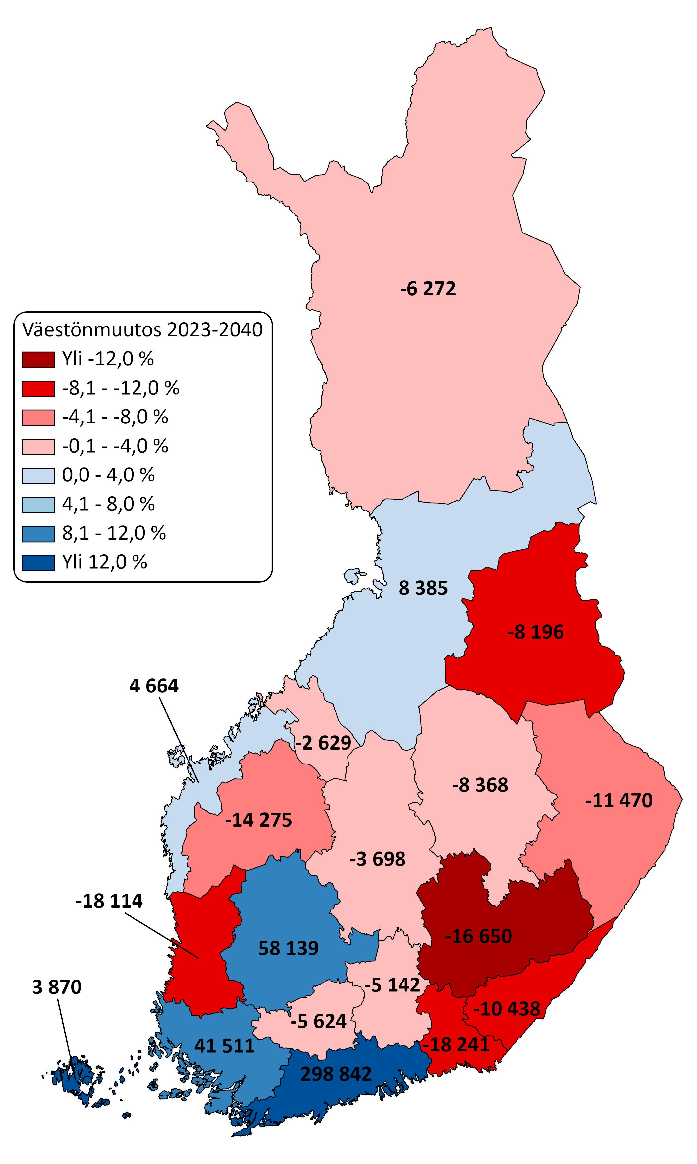
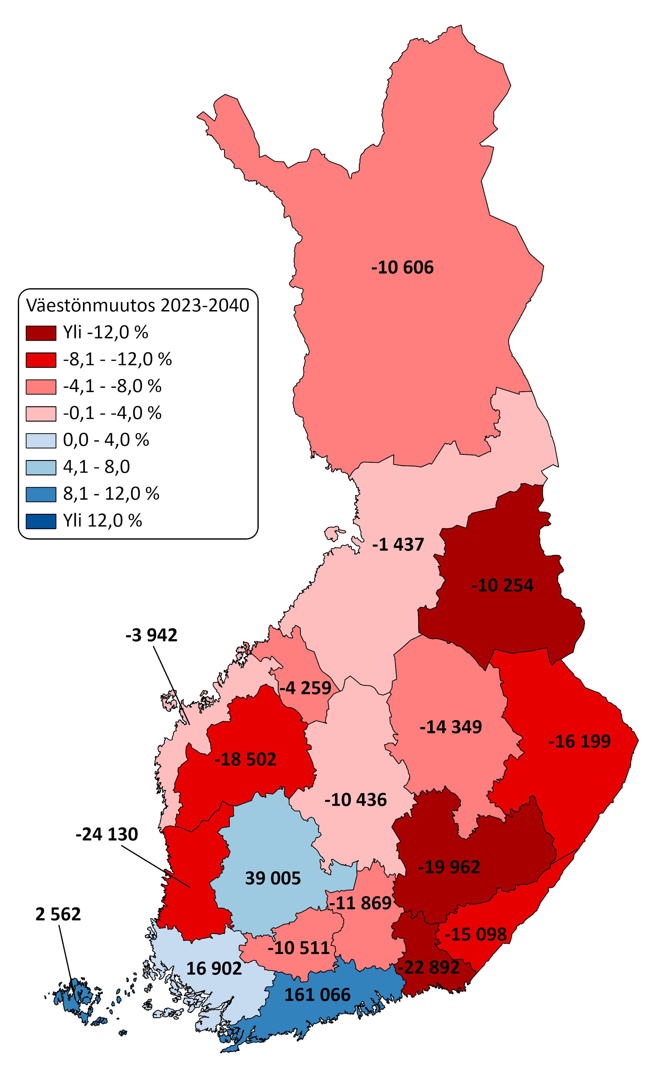
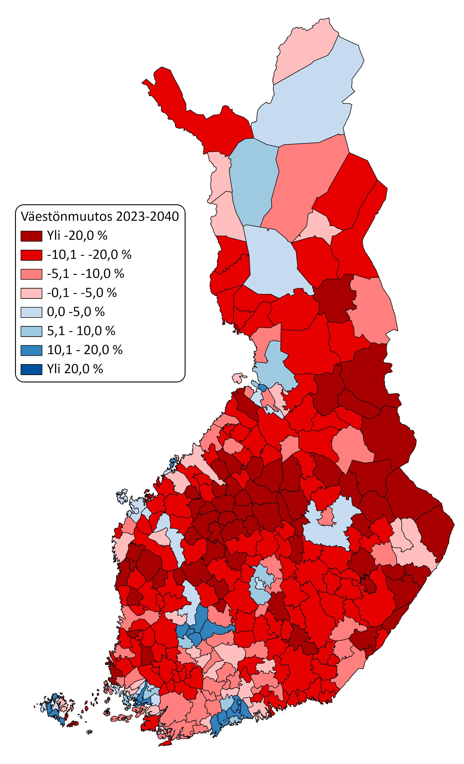
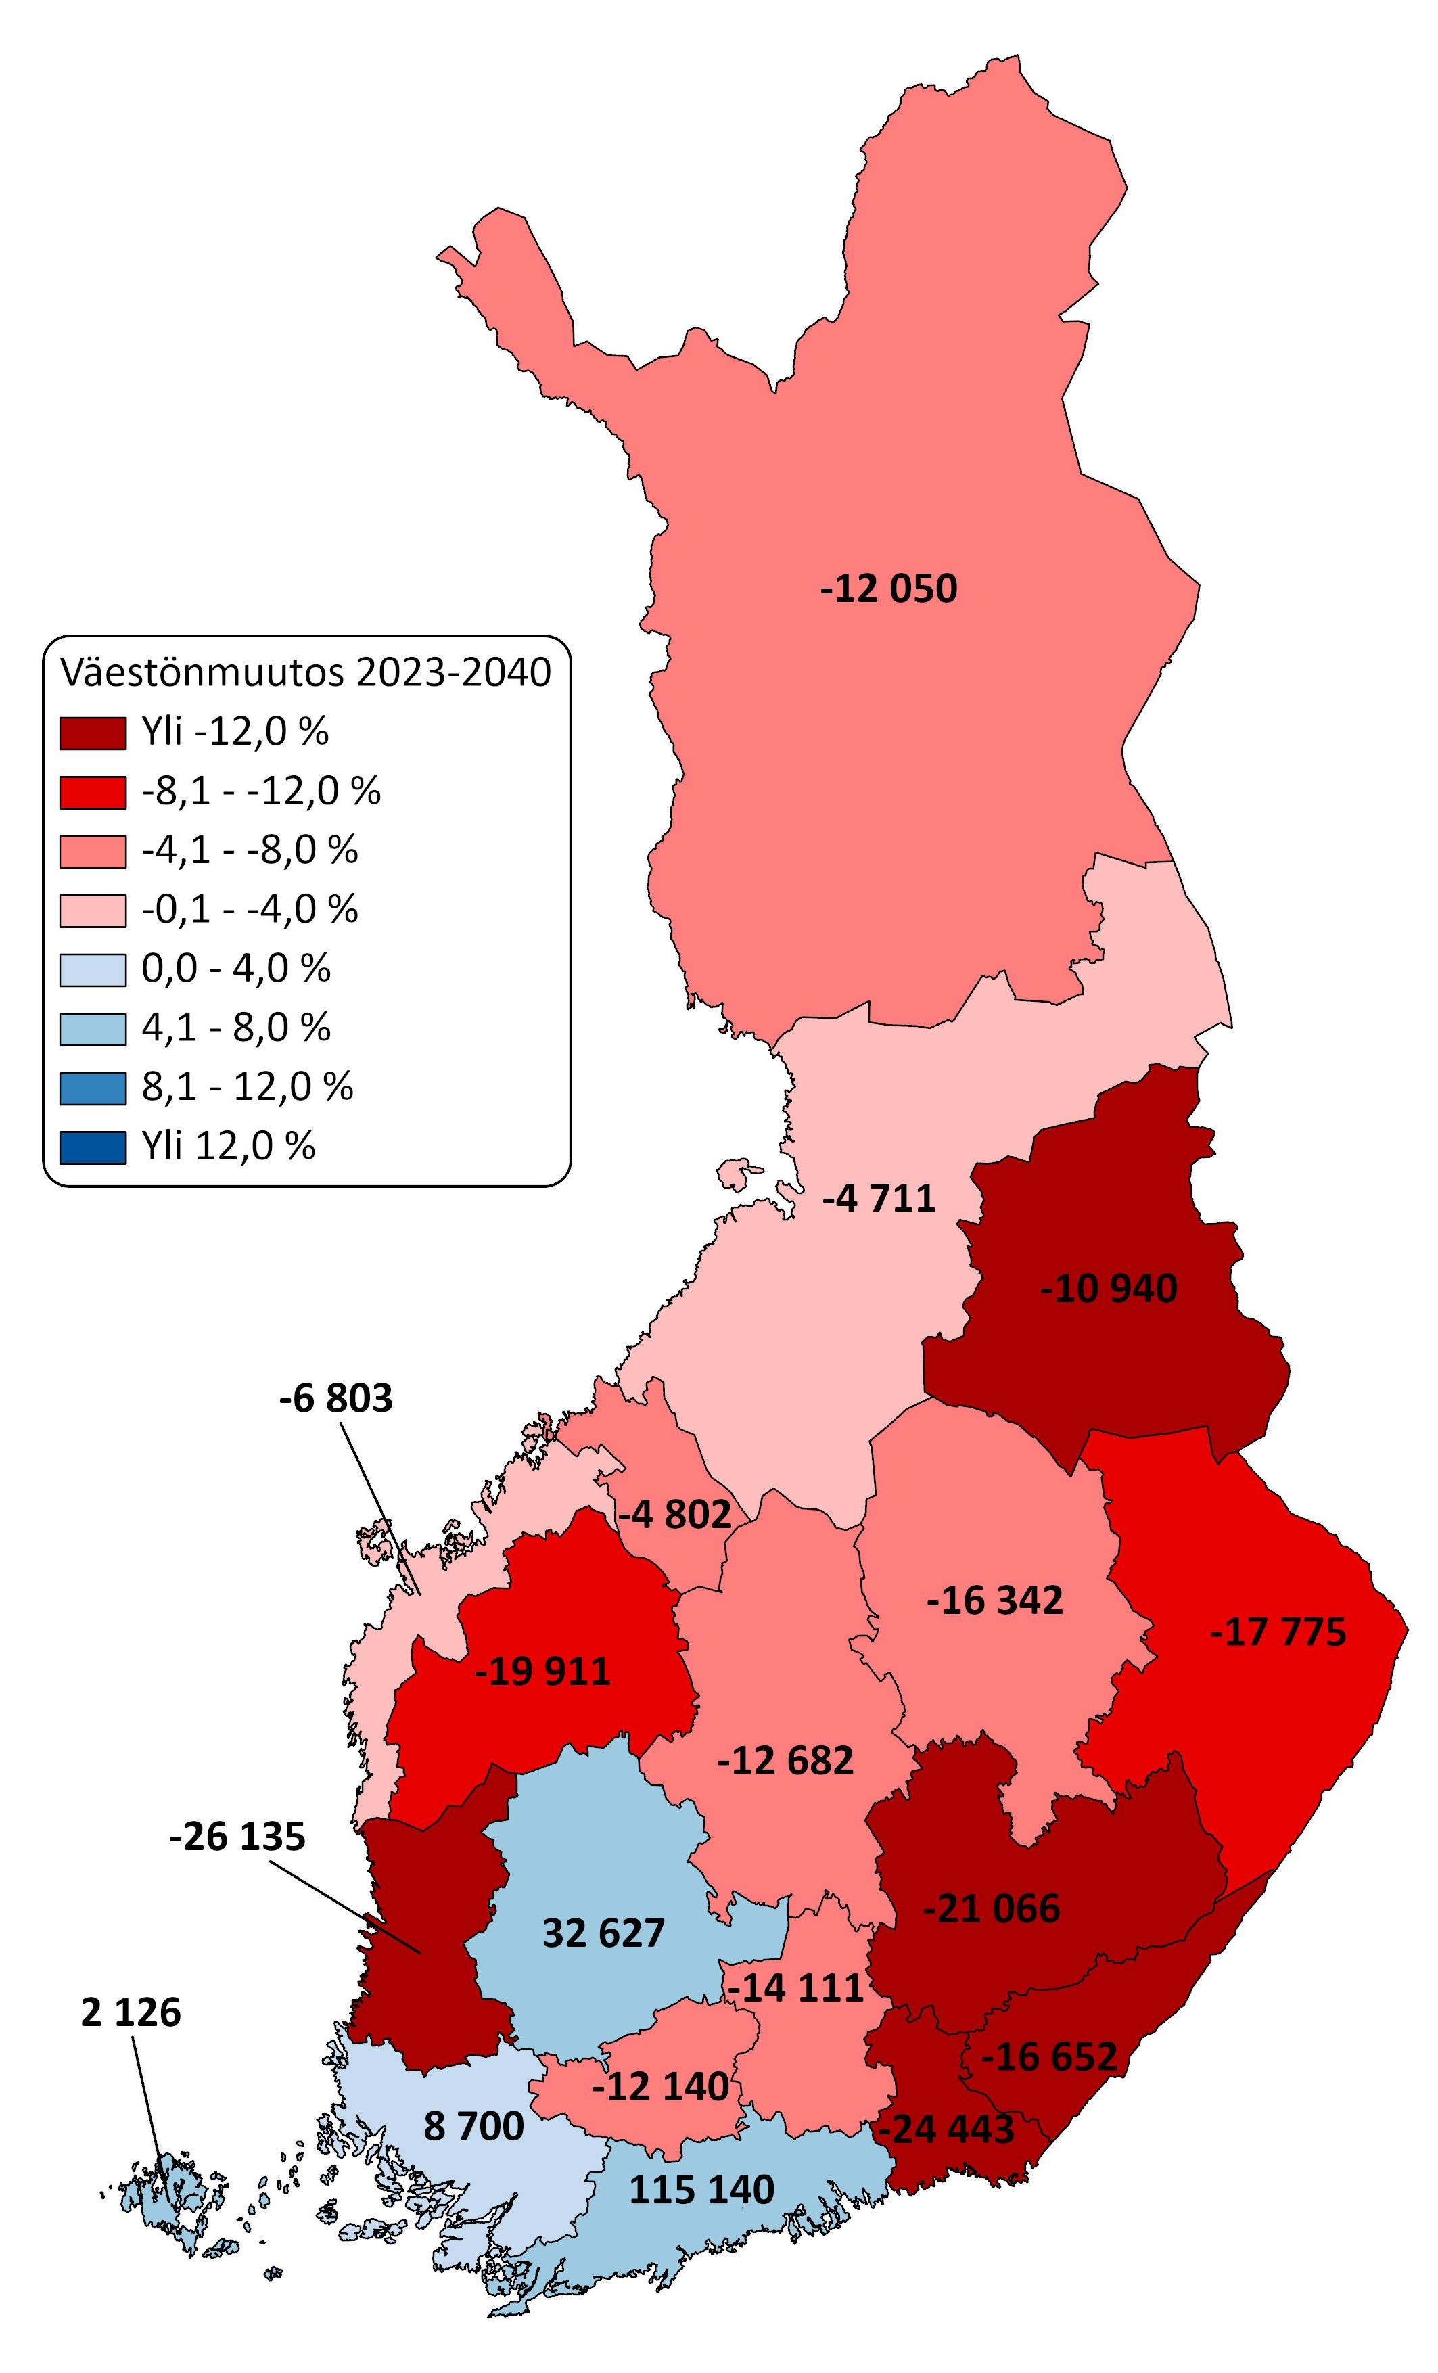
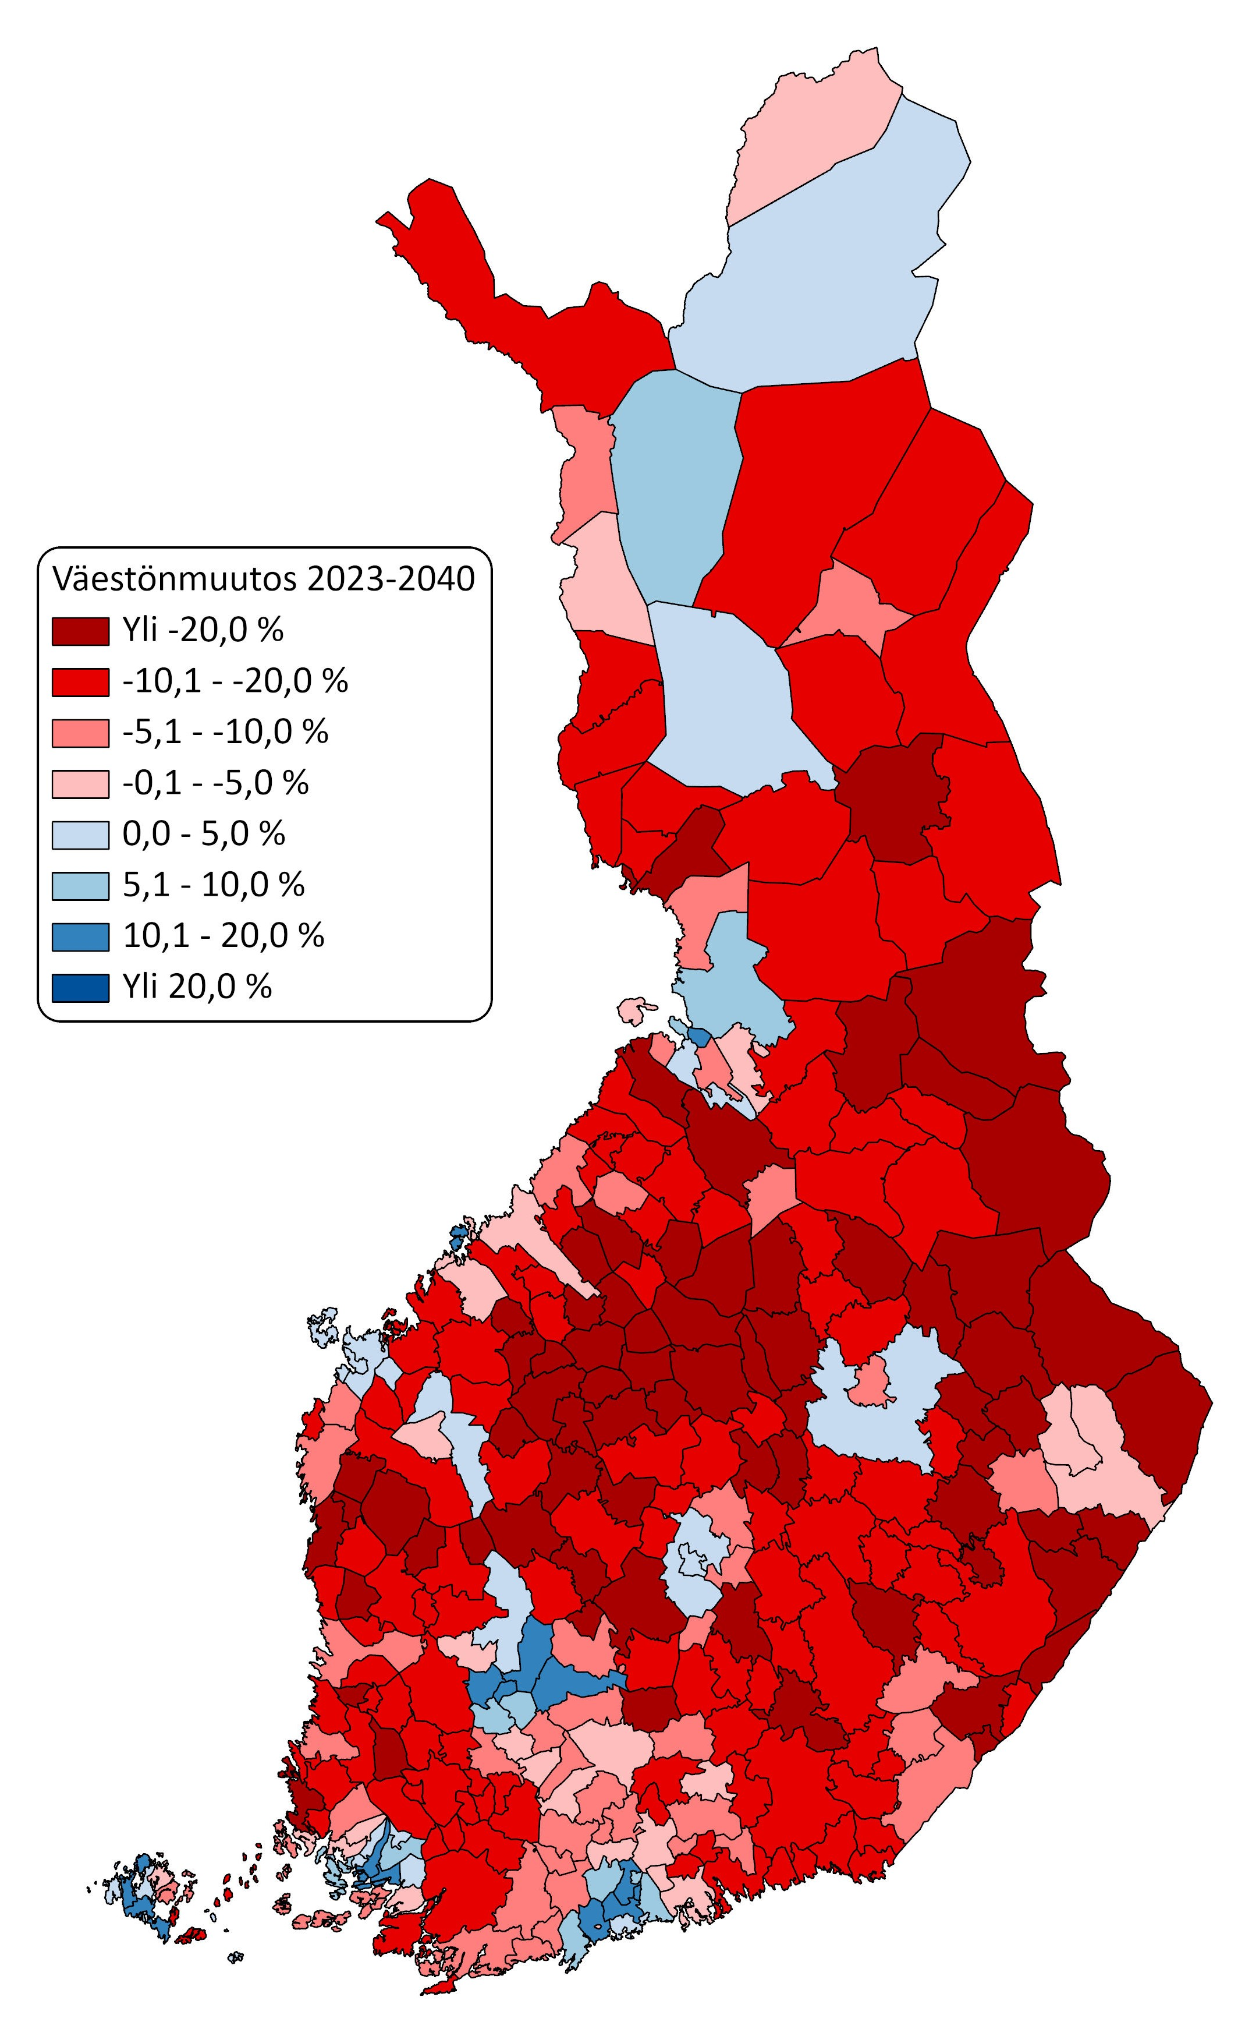
Väestönmuutos eri skenaarioissa 2023—2040
korkean maahanmuuton
skenaariossa
vähäisen maahanmuuton skenaariossa
hyvin vähäisen maahanmuuton skenaariossa

Slide 24
Aluetason väestönmuutos tiivistetysti eri typpisillä alueilla

Slide 25
Maahanmuutto EI pelasta koululaisikäluokkia romahdukselta
Kuviossa on tarkasteltu peruskouluikäisten kehitystä vuosien 2010—2040 aikaan eri maahanmuuton skenaarioissa.
Syntyvyyden voimakas lasku 2010-luvulla johtaa lähes vääjäämättömään peruskouluikäisten määrän romahdukseen 2020-luvulla. Koska jo syntyneet poikkeuksellisen pienet ikäkohortit siirtyvät alakouluun vuoteen 2031 asti ja yläkouluun vuoteen 2037 asti, tuleva syntyvyyden kehitys vaikuttaa vasta 2030-luvulla peruskoululaisten määrään.
Vuoteen 2030 mennessä peruskoululaisten määrä vähenee noin 80 000 henkilöllä (skenaarioittain 76 000 — 91 000 henkilöä). Ilman syntyvyyden merkittävää nousua peruskouluikäisten määrä on yhä vuonna 2040 hyvin merkittävästi nykyistä matalampi, eli koululaisten määrä uhkaa jäädä pysyvästi nykyistä matalammalle tasolle.
Lähivuosien maahanmuutto ei pelasta peruskoulua oppilasmäärän romahdukselta. Vaikka Suomi saisi noin 35 000 henkilöä muuttovoittoa ulkomailta joka vuosi 2020-luvulla, peruskoululaisten määrä putoaa yhä 76 000 henkilöllä. Pitkällä aikavälillä maahanmuutolla on kuitenkin merkitys lasten ryhmien kehitykseen: korkeampi maahanmuuton taso alkaa elvyttämään lasten ikäryhmien kokoa 2030- ja 2040-luvulla. Nykytason saavutus vaatii kuitenkin lähes varmasti syntyvyyden kasvua.
Huomionarvoisesti erittäin pienet ikäkortit siirtyvät työvoimaan 2040-luvulla, tuottaen merkittävää supistumispainetta työikäiseen väestöön ja työvoiman tarjontaan.

Slide 26
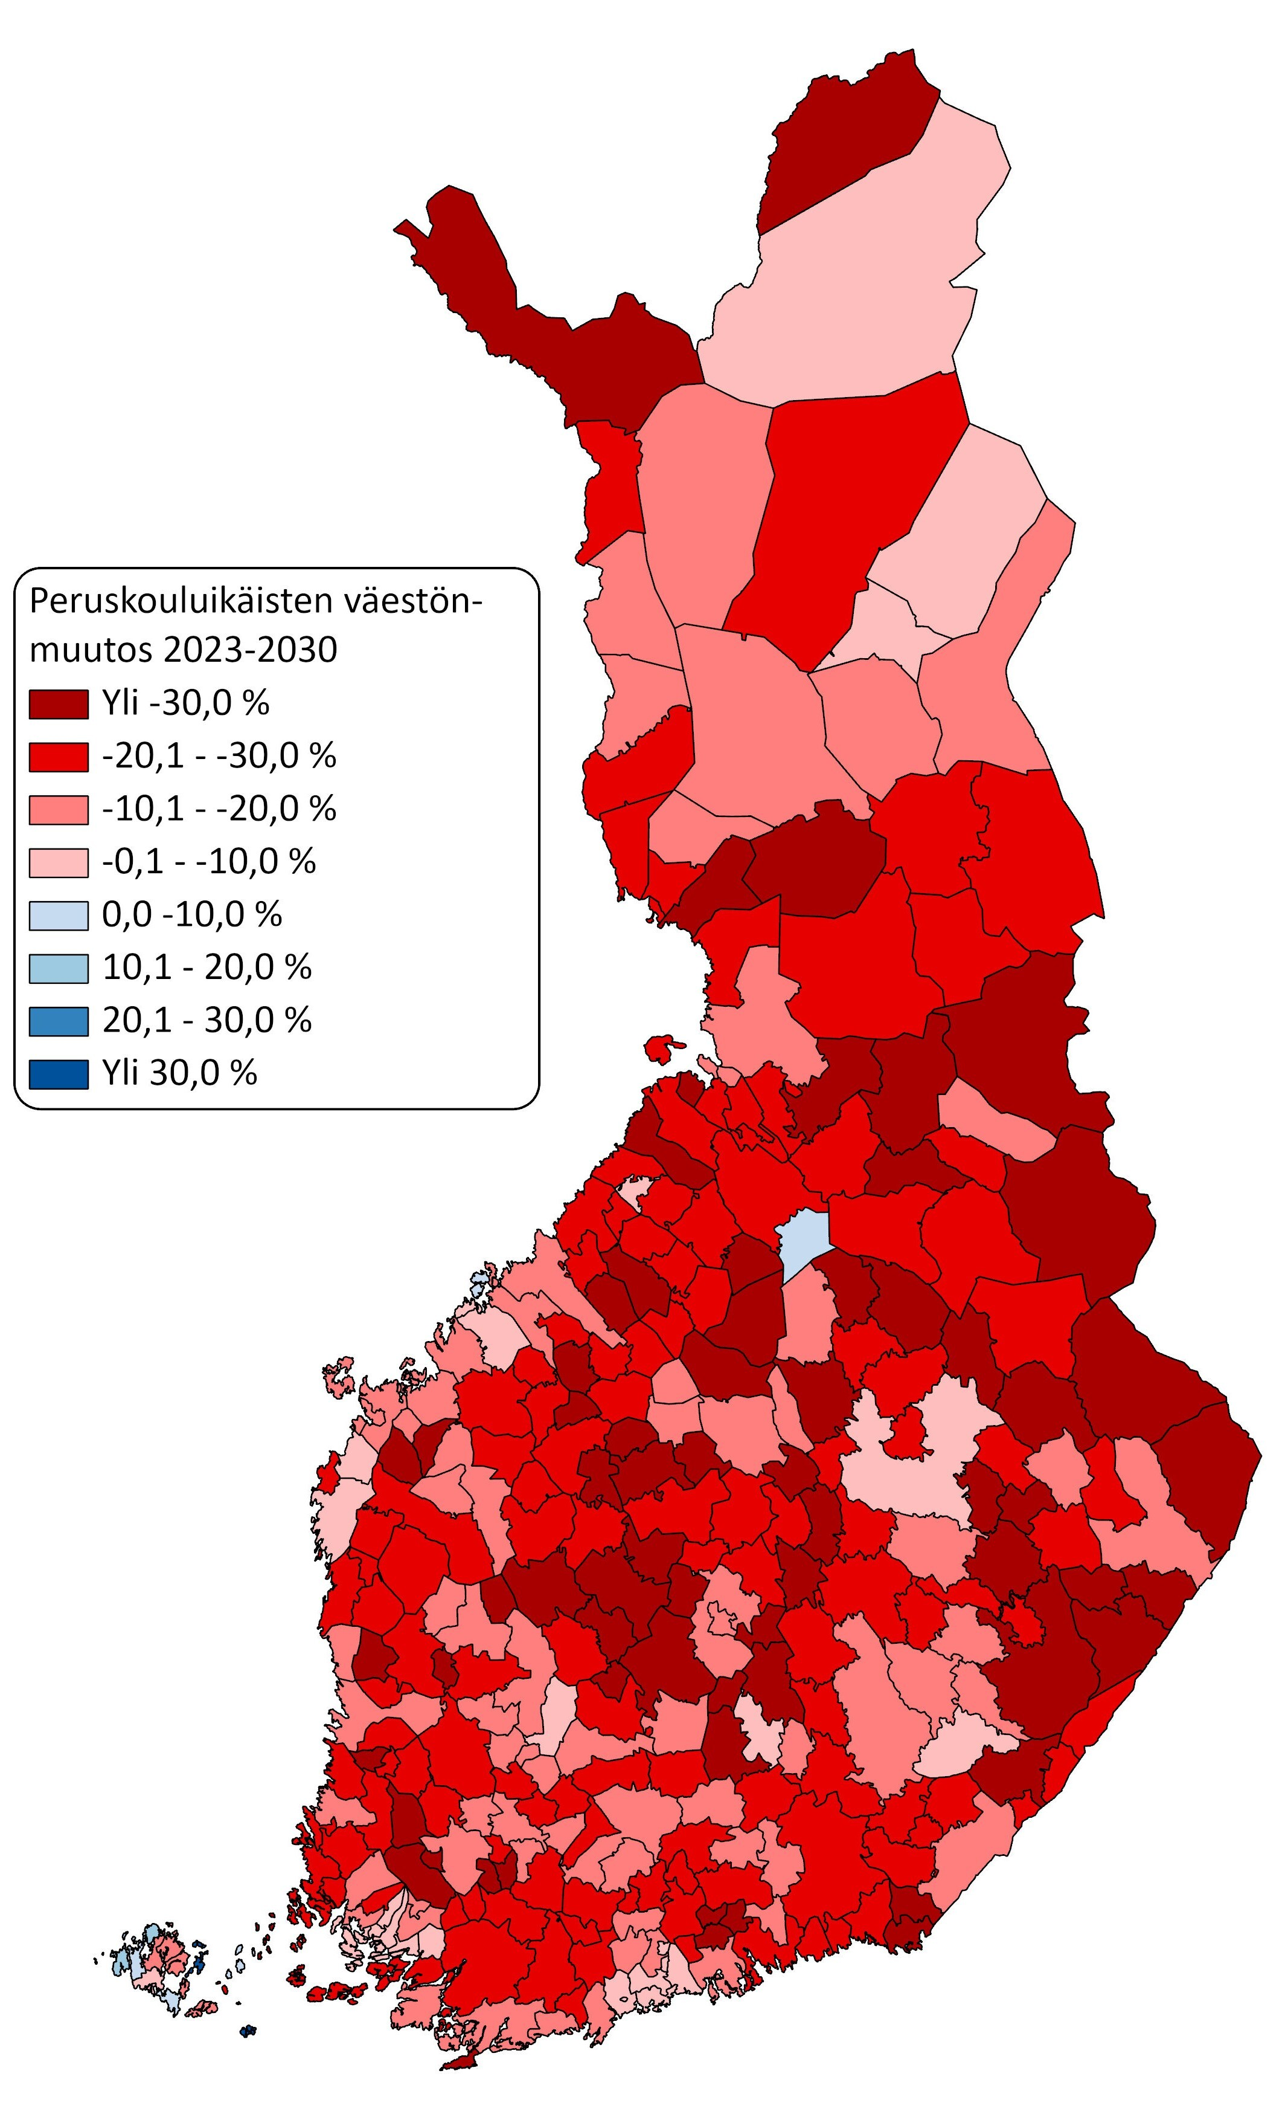
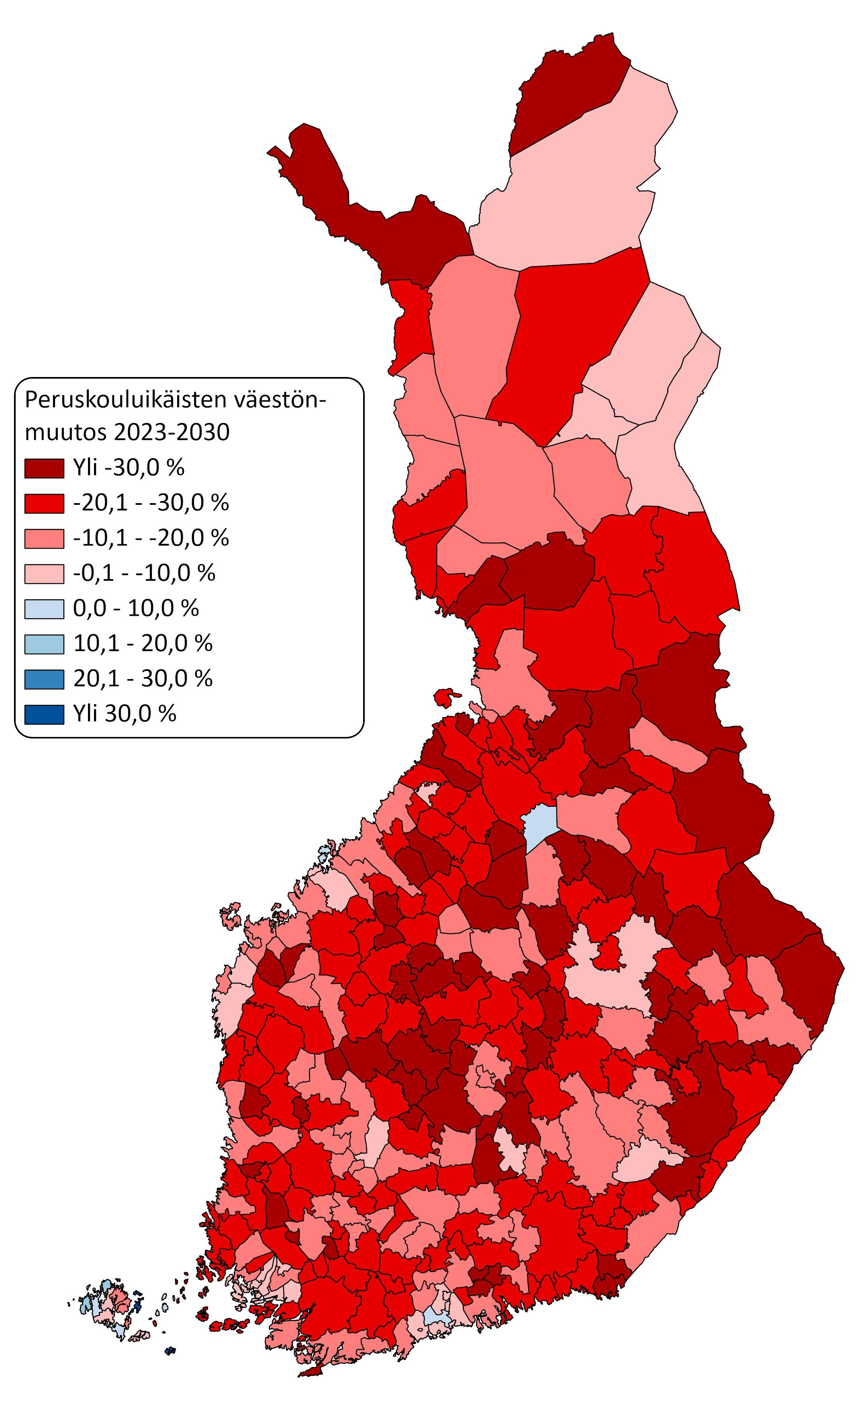
Maahanmuutto paikkaa syntyvyyden supistumista lähinnä pääkaupunkiseudulla
Kartoissa on kuvattu kuntatason peruskouluikäisten muutosta 2020-luvulla perusura ja korkea maahanmuutto –skenaarioissa.
Vaikka syntyvyys laski käytännössä kaikissa kunnissa, laskun vaikutus vaihtelee muun väestönkehityksen erojen takia. Peruskouluikäisten määrä vähenee hillitysti kasvavissa suurissa kaupungeissa, sillä maahanmuutto ja maan sisäinen muuttoliike on kompensoinut syntyvyyden laskua. Käänteisesti osassa kuntia peruskouluikäisten määrä jopa puolittuu, sillä samaan aikaan supistunut syntyvyys ja hedelmällisessä iässä oleva väestö johtaa erittäin voimakkaaseen supistumiskierteeseen.
Korkeampi maahanmuuton taso ei muuta juuri yhdenkään kunnan kokonaiskuvaa peruskouluikäisten kehityksestä. Lähinnä suurimmilla kaupunkiseuduilla ja etenkin pääkaupunkiseudulla maltillinen supistuminen voi kääntyä merkityksettömäksi supistumiseksi.
Lähinnä merkittävästi maahanmuuttoa saavissa kunnissa voidaan odottaa lasten määrän elpymistä pitkällä aikavälillä ilman syntyvyyden kasvua. Kunnissa joihin kohdistuu vain vähän maahanmuuttoa tai jotka menettävät suuren osan maahanmuuttajista lasten ikäryhmien kehitys uhkaa jäädä pysyvästi negatiiviseksi.
Perusura
–skenaario 2023—2030
Korkea maahanmuutto
–skenaario 2023—2030

Slide 27
Peruskouluikäisten kehitys tiivistetysti eri tyyppisillä alueilla

Slide 28
Iäkäs väestö kasvaa kaikissa tulevaisuuden kuvissa voimakkaasti!
Kuvioissa on tarkasteltu 75-84-vuotiaiden ja yli 84-vuotiaiden ennakoitua kehitystä skenaarioittain koko maassa vuosien 2010—2040 aikana.
Suomen väestö on ikääntynyt nopeasti 2000-luvun aikana – tämä prosessi jatkuu tulevina vuosikymmeninä, mutta eriävällä rakenteella. 2010-luvun aikana etenkin 65-74-vuotiaiden määrä kasvoi voimakkaasti elinajanodotteen kasvun sekä erityisesti suuren ikäluokkien koon vuoksi. Myös tätä iäkkäämmissä ryhmissä tapahtui kasvua, mutta maltillisemmin.
Vuosien 2023-2040 aikana iäkkään väestön kasvun ”painopiste” siirtyy yli 75-vuotiaiden ikäryhmiin. 2020-luvulla 75-84-vuotiaiden määrä on alkanut jo kasvamaan nopeasti ja tämä kasvu jatkuu 2030-luvun alkuun asti. 2030-luvulla yli 84-vuotiaiden määrä kasvaa erittäin nopeasti suurten ikäluokkien siirtyessä tähän ikäryhmään.
Vuonna 2040 Suomessa asuu 860 000 yli 75-vuotiasta ja 310 000 yli 84-vuotiasta (nyt 620 000 ja 160 000 henkilöä). Kasvu on käytännössä identtistä skenaariosta riippuen.
Yli 74-vuotiaiden ja etenkin yli 84-vuotiaiden määrä kasvaa voimakkaasti jokaisella hyvinvointialueella ja lähes kaikissa kunnissa. Kasvu on voimakasta myös kunnissa joissa muu väestö vähenee hyvin voimakkaasti.
Huomionarvoisesti etenkin yli 84-vuotiaiden ryhmässä (etenkin hoiva)palveluntarve on merkittävästi korostuneempi kuin nuoremmissa iäkkäiden ryhmissä. Tämän seurauksena lisää hoiva-alan työvoimaa tarvitaan käytännössä kaikilla alueilla.

Slide 29
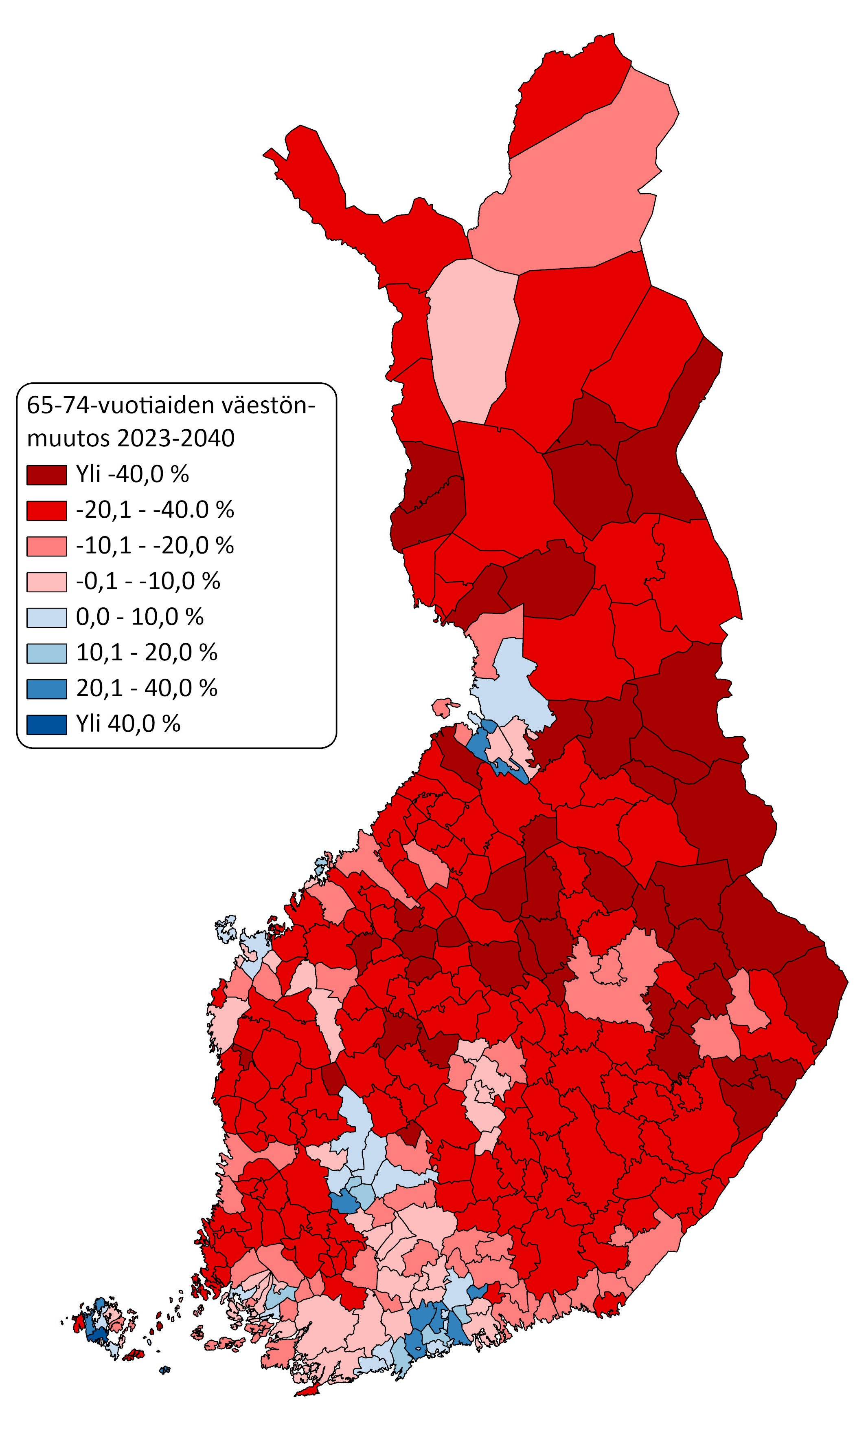
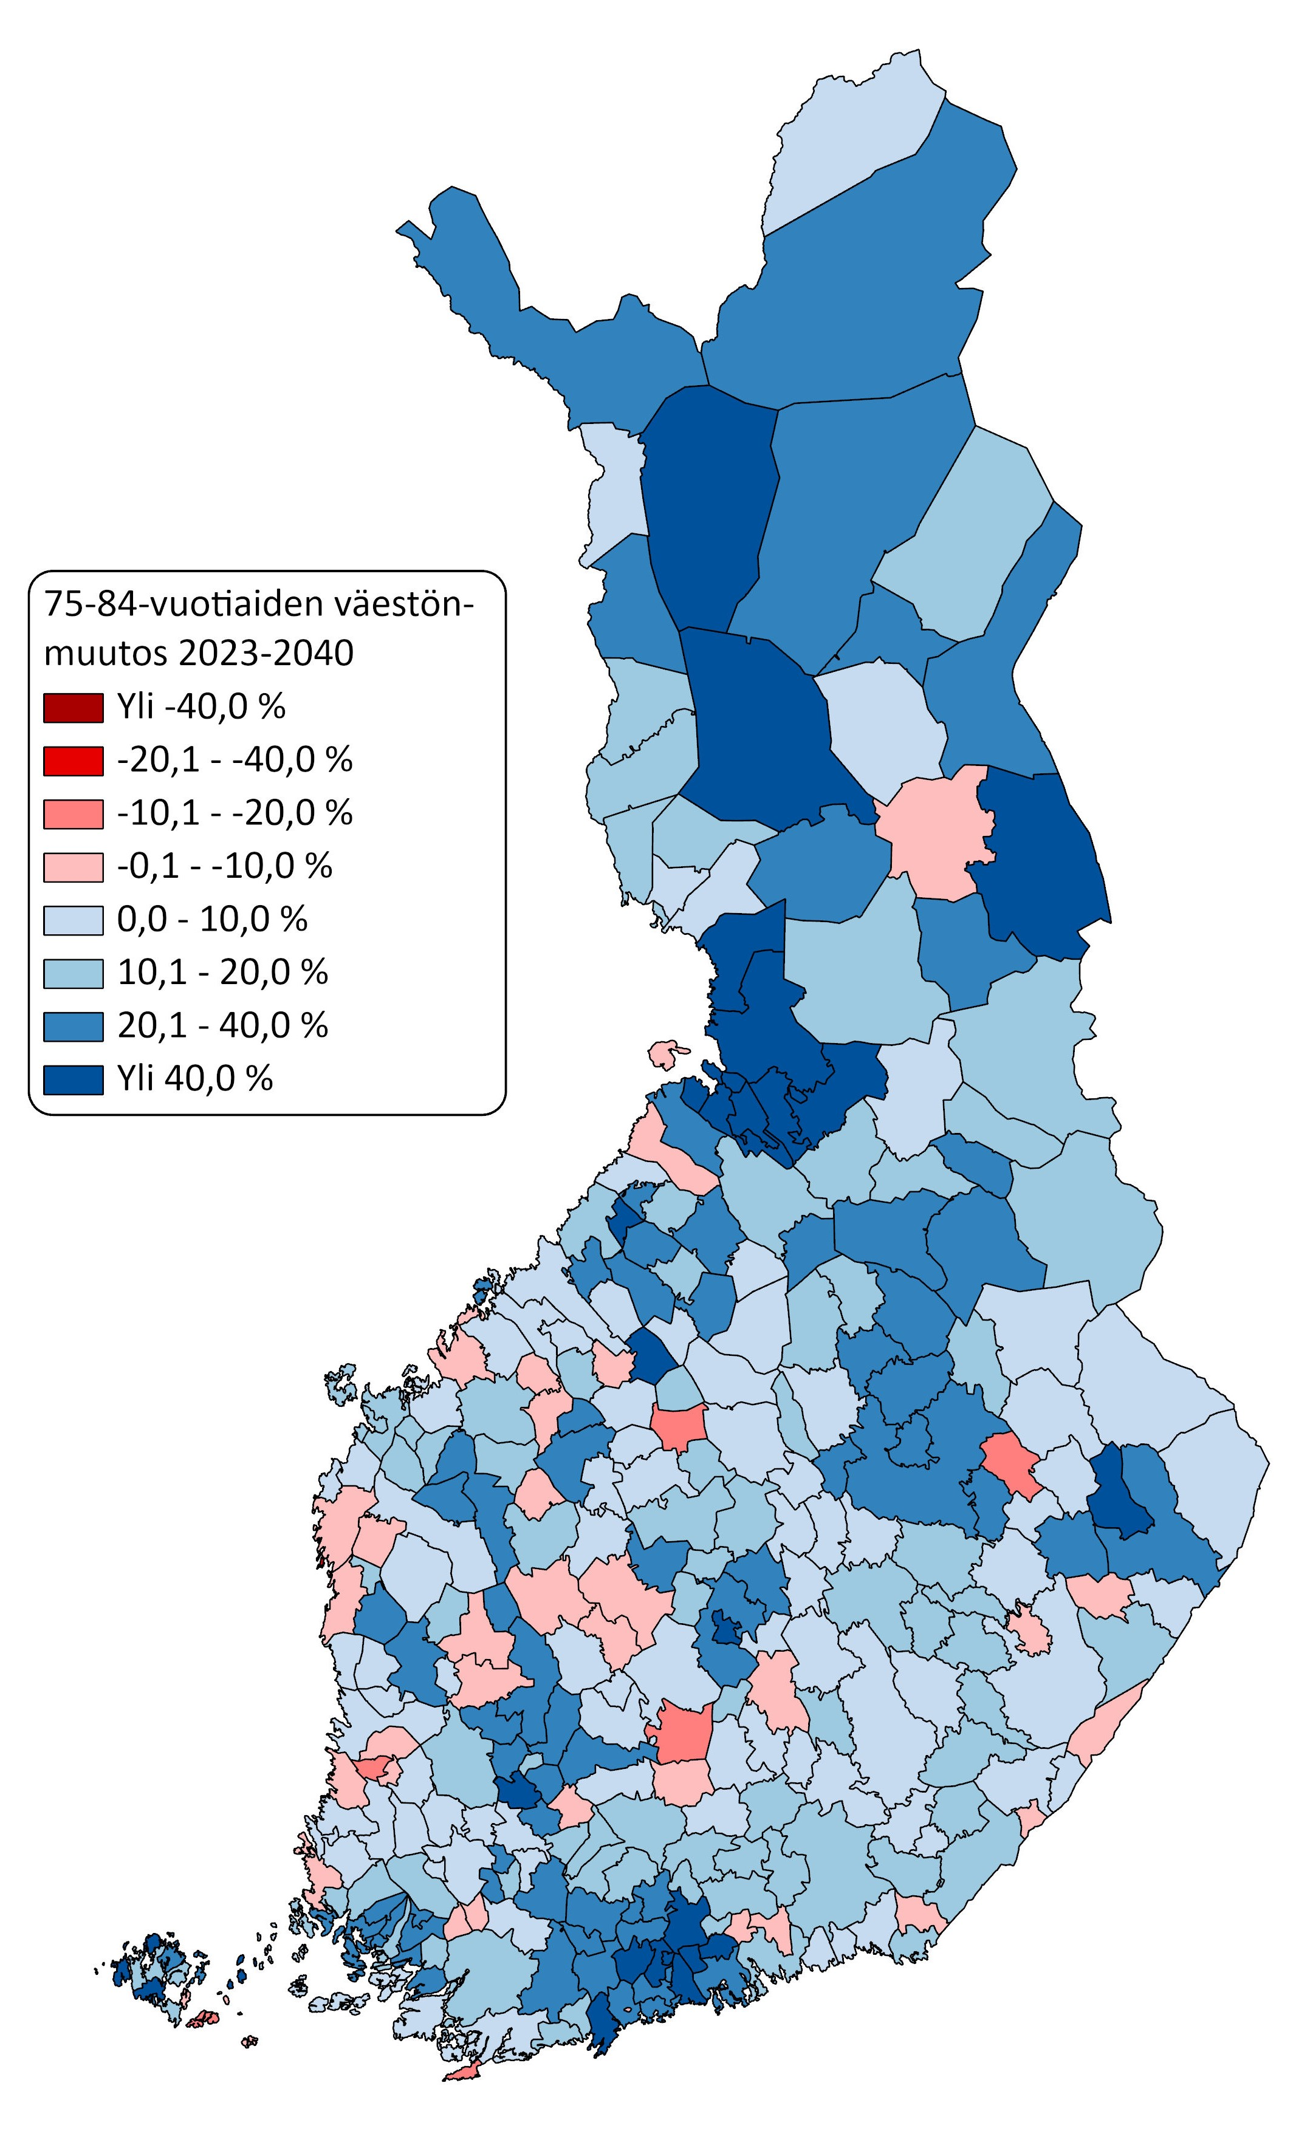
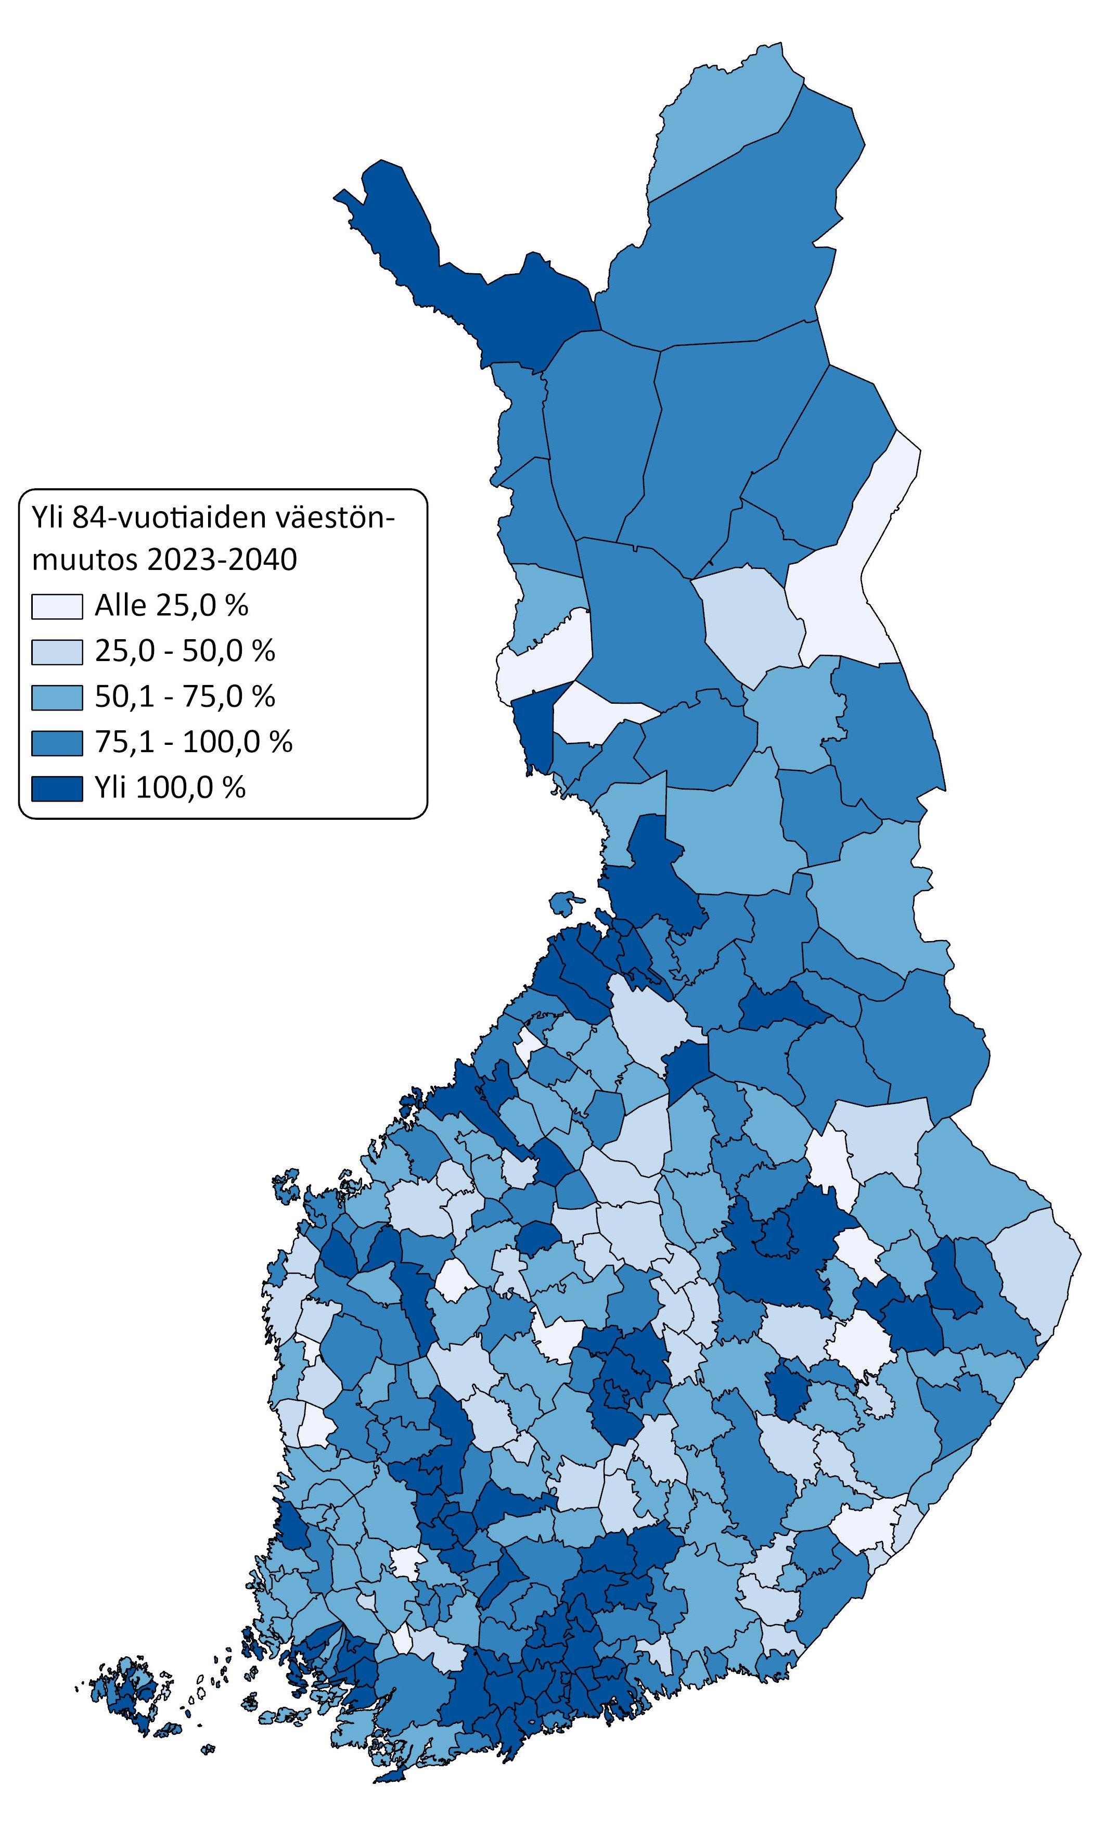
Yli 64-vuotiaiden kehitys perusura-skenaariossa 2023—2040
Huom! Kartassa muista kartoista poikkeava luokitus!

Slide 30
Yli 74-vuotiaiden kehitys tiivistetysti eri tyyppisillä alueilla, perusura-skenaario

Slide 31
Työikäisten kehitys on suoraan sidottu maahanmuuton tasoon
Kuvioissa on tarkasteltu työikäisen väestön kehitystä eri maahanmuuton skenaarioissa koko maan tasolla vuosien 2023—2040 aikana.
Maahanmuuton taso heijastuu ensisijaisesti työikäisen väestön kehitykseen ja tätä kautta Suomen työvoiman tarjontaan. Jo 2010-luvulla työvoima olisi vähentynyt voimakkaasti ilman maahanmuuttoa ja myös ennustejakson aikana työikäisten määrä vähenee voimakkaasti ilman, sillä eläkeikään siirtyy huomattavasti työikään siirtyviä suurempia ikäkohortteja.
2020-luvun keskimääräinen maahanmuutto (perusura) riittäisi ylläpitämään nykyistä vastaavan määrän työikäisiä. Työvoima voisi tällöin kasvaa vielä kohtuullisesti maltillisen työllisyysasteen nousun myötä. Toisaalta jo pelkän sote-sektorin palvelutarpeen kasvu voisi syödä käytännössä kaiken kasvun tässä skenaariossa.
Korkeampi vuosien 2022—2023 tasoinen maahanmuutto (ilman ukrainalaisia) riittäisi kasvattamaan merkittävästi työikäistä väestöä. Tässä skenaariossa 2010-luvun heikko työikäisen väestön kehitys kääntyisi jälleen kasvuksi, tarjoten paremmat edellytykset mm. kansantalouden kasvulle.
Maahanmuuton putoaminen alle 2020-luvun keskitason johtaisi negatiiviseen työikäisen väestön kehitykseen. Etenkin paluu 2010-luvun keskimääräisen maahanmuuton tasolle johtaisi 2010-luvun kaltaiseen työikäisen väestön supistumiseen. Tämä skenaario tuottaisi kuvan jatkuvasta supistumisesta, jonka katkeaminen vaatii maahanmuuton tason nousua.

Slide 32
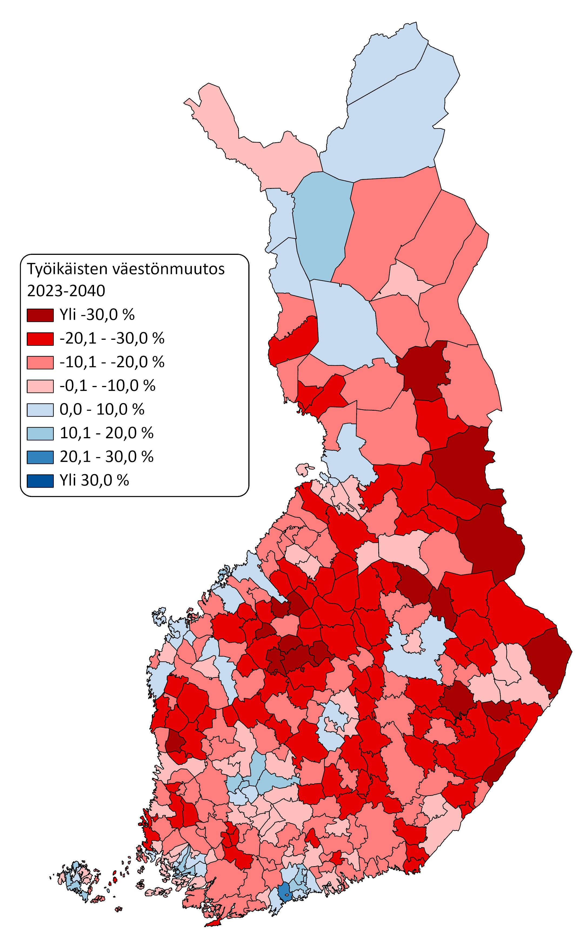
Työikäinen väestö keskittyy voimakkaasti ennustejakson aikana
Kartassa on kuvattu perusura –skenaarion mukaista työikäisen väestön kehitystä kunnittain vuosien 2023—2040 aikana. Seuraavalla dialla on kuvattu tarkemmin työikäisen väestön kehitystä kunnittain muissa skenaarioissa.
Muun väestön tavoin työikäisen väestön kehitys uhkaa jäädä negatiiviseksi tai hyvin negatiiviseksi suuressa osassa maata. Eroja selittää ikärakenteen eroavaisuus (sekä tätä selittävä aiempi toteutunut väestönkehitys), mutta myös muuttoliikkeen ja maahanmuuton epätasainen jakauma.
Suurilla kaupunkiseuduilla työikäinen väestö kasvaa merkittävästi ennustejakson aikana. Vaikka myös näillä alueilla eläkeikään siirtyy suuria ikäkohortteja, keskuskaupungeissa maahanmuutto ja kehyskunnissa seudun sisäinen muuttoliike korvaa tämän supistumispaineen.
Suurten kaupunkiseutujen ulkopuolella työikäinen väestö uhkaa supistua voimakkaasti, sillä mahdolliset muuttovoitot maan sisältä ja/tai ulkomailta eivät riitä kompensoimaan eläköitymispainetta.
Perusura –skenaariossa koko maan työikäisen väestön kasvusta huolimatta 80 prosentissa kuntia työikäinen väestö vähenee ja noin joka toisessa kunnassa työikäinen väestö vähenee yli 15 prosentilla. ’
Koko väestön tavoin korkeampi maahanmuuton taso ei yksin ratkaise työikäisen väestön heikkoa kehitystä. Vaikka ulkomailta saadut muuttovoitot vahvistavat etenkin keskisuurten kaupunkien työikäisen väestön kehitystä, heikon maan sisäisen pitovoiman takia vaikutukset jäävät hillityiksi. Maahanmuuton matalampi taso tarkoittaisikin etenkin suurten kaupunkien työvoiman hitaampaa kasvua, muun maan merkityksellisesti maltillisemman supistumisen sijaan.
Perusura–skenaario 2023—2040

Slide 33
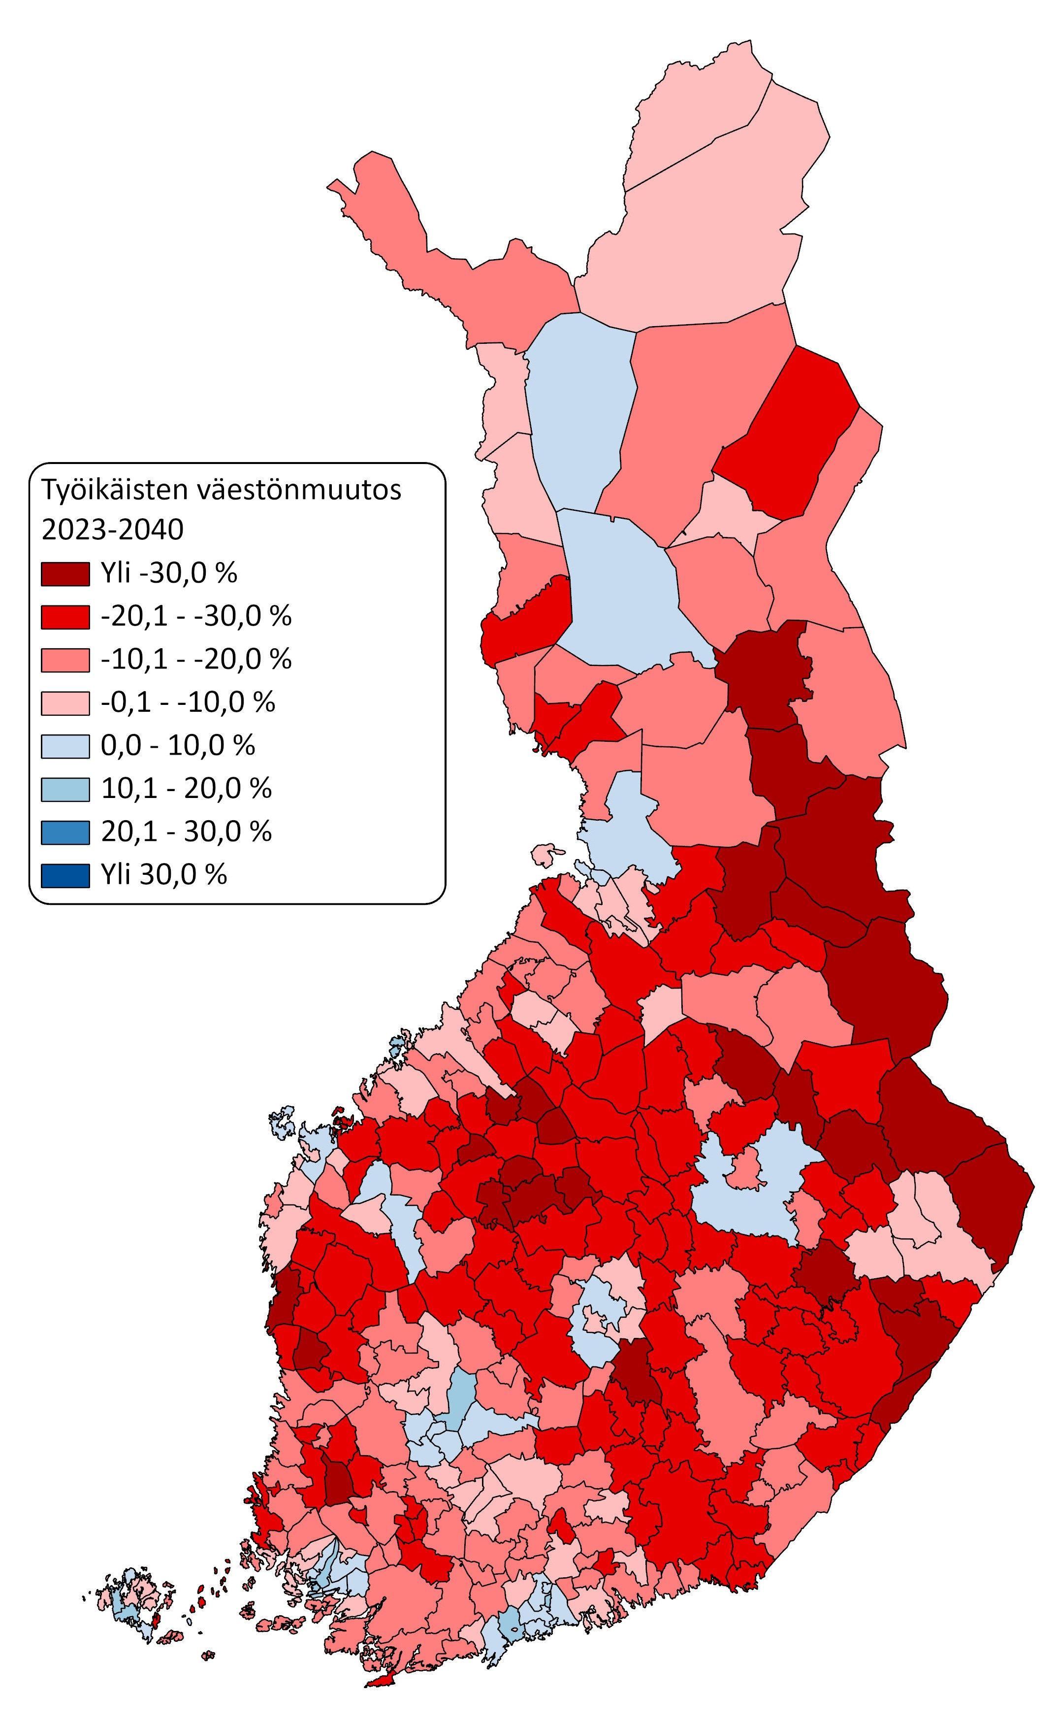
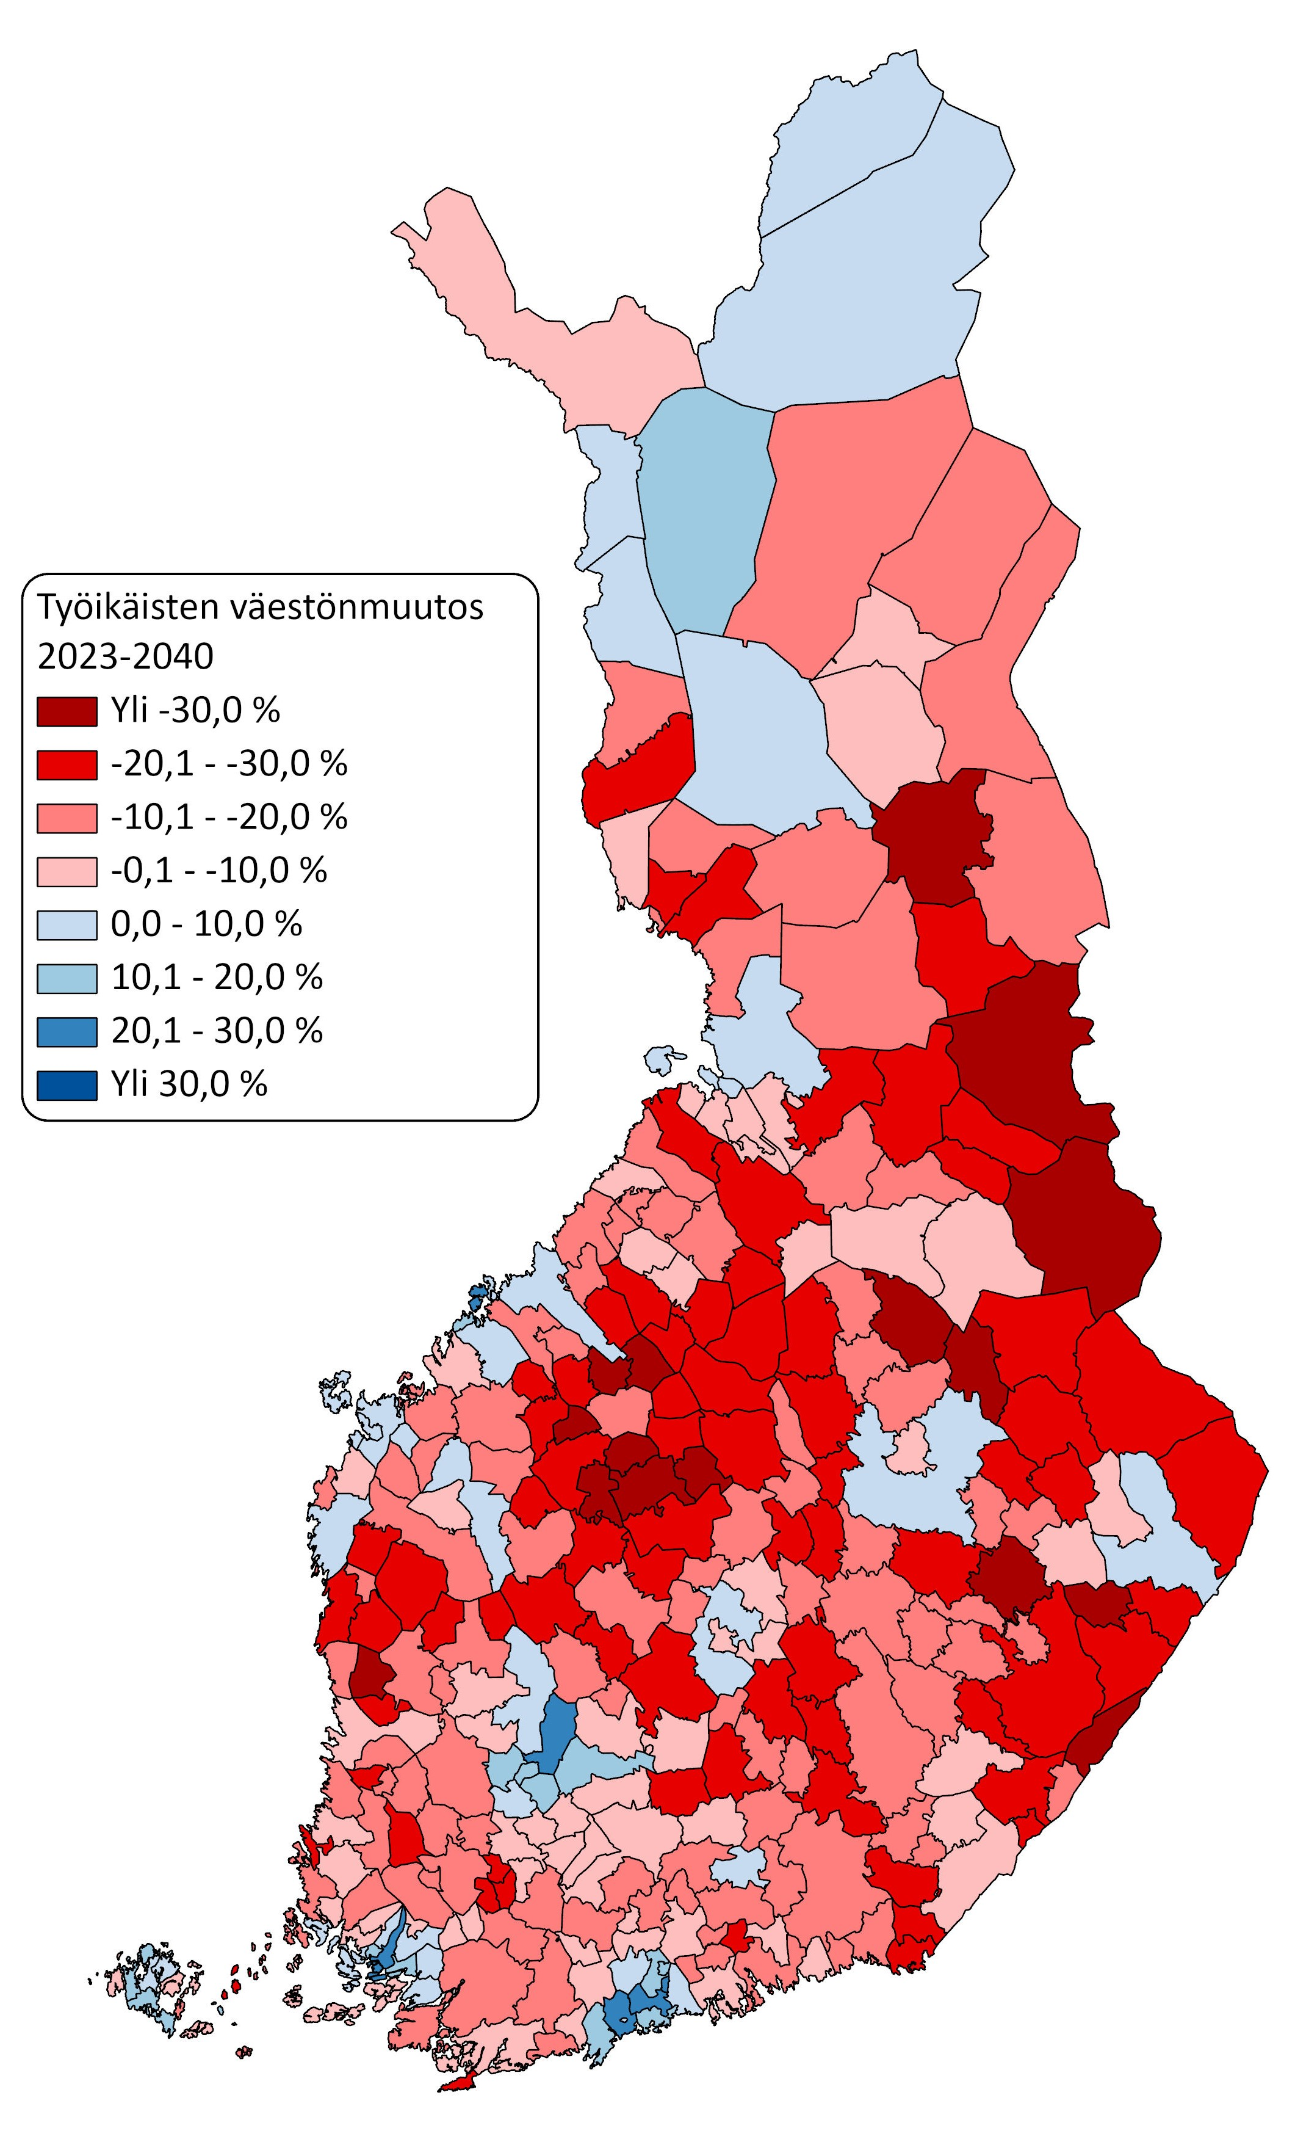
Työikäisen väestön muutos maahanmuuton skenaarioissa 2023—2040
korkean maahanmuuton
skenaariossa
vähäisen maahanmuuton skenaariossa
hyvin vähäisen maahanmuuton skenaariossa

Slide 34
Työikäisten kehitys eri skenaarioissa tiivistetysti eri tyyppisillä alueilla

Slide 35
3. Työikäinen väestö, työvoima ja maahanmuutto
Ennakoitu työikäisen väestön kehitys, maahanmuutto ja pitovoiman merkitys

Slide 36
Mitä nykyisen työllisen työvoiman säilyminen vaatisi?
Kuviossa on kuvattu, mikä työllisyysasteen tulisi olla alueittain vuonna 2040, jotta työllisen työvoiman määrä säilyisi nykytasolla.
Työllisen työvoiman väheneminen tarkoittaa (yleensä) alueella tapahtuvan elinkeino toiminnan vähenemistä, verotulojen laskua, kulutukseen käytettyjen eurojen laskua ja välillisesti palveluiden heikentymistä tai häviämistä paikallisella tasolla. Pitkään jatkuva työvoiman heikko kehitys voimistaa myös supistumiskierrettä, sillä alueen houkuttelevuus esimerkiksi investoinneille laskee.
Voimakkaasti eriytynyt työikäisen väestön muutos tuottaa voimakkaasti eriytyneen kuvan työllisen työvoiman kehityksen edellytyksistä. 2010-luvulla työikäisen väestön lasku ei johtanut vielä työllisen työvoiman laskuun, sillä työllisyysaste kohosi samaan aikaan. Myös ennustejakson aikana kaikissa skenaarioissa kansallisella tasolla työllisyysasteen kasvu riittää realistisesti ylläpitämään työllistä työvoimaa nykytasolla kaikissa skenaarioissa.
Aluetasolla työllisen työvoiman kehityksen edellytykset ovat eriytyneet ja merkittävässä osassa maata työllinen työvoima alkaa vähentyä lähes varmasti ellei demografinen kehitys muutu huomattavasti.
Pääkaupunkiseudulla ja suurissa kaupungeissa, mutta myös keskuskaupungeissa työllisen työvoiman säilymiseen riittää joko nykyinen tai vain hieman kasvava työllisyysaste. Maaseutukunnissa ja seutukaupungeissa työllinen työvoima sen sijaan supistuu lähes varmasti, sillä työllisyysasteen tulisi kohota huomattavan korkealle tämän estämiseksi.

Slide 37
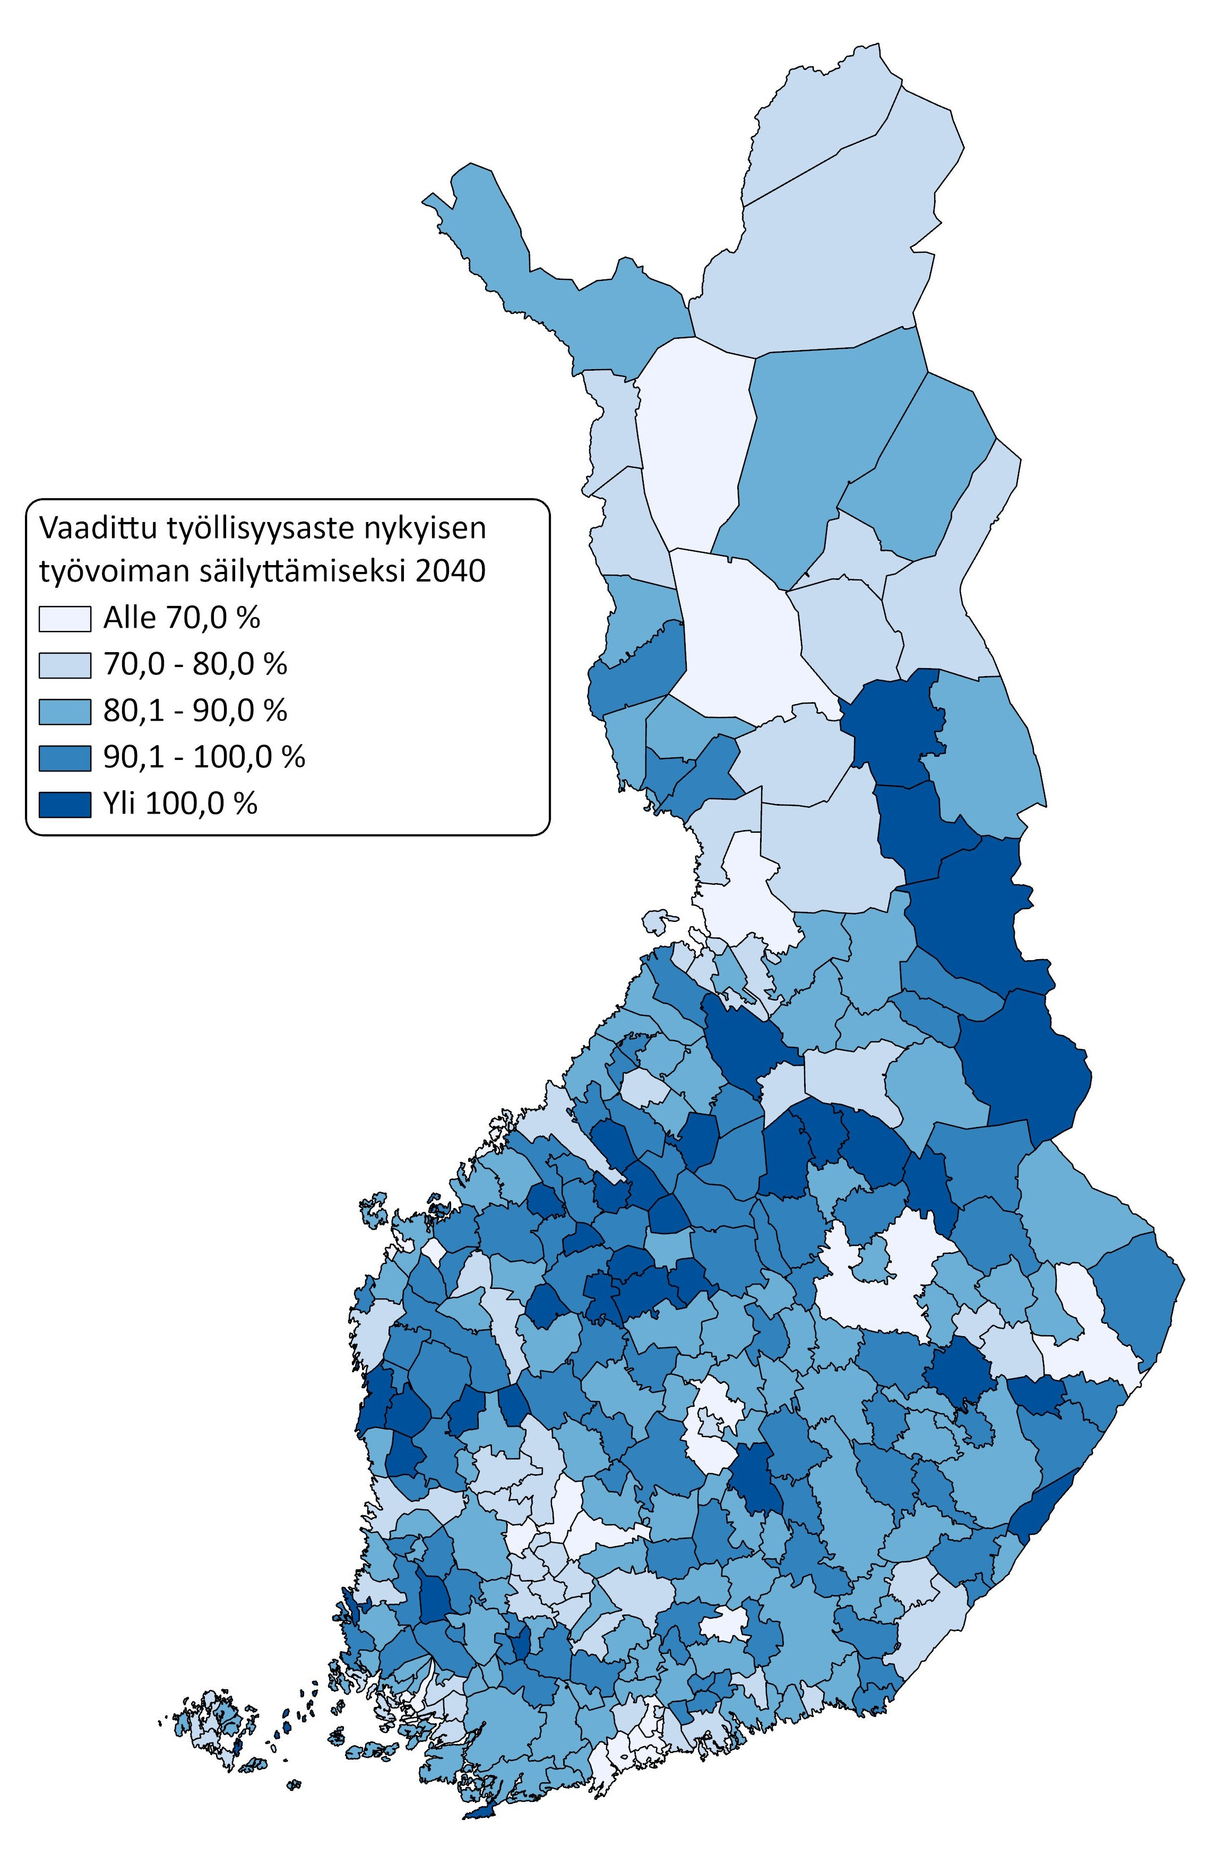
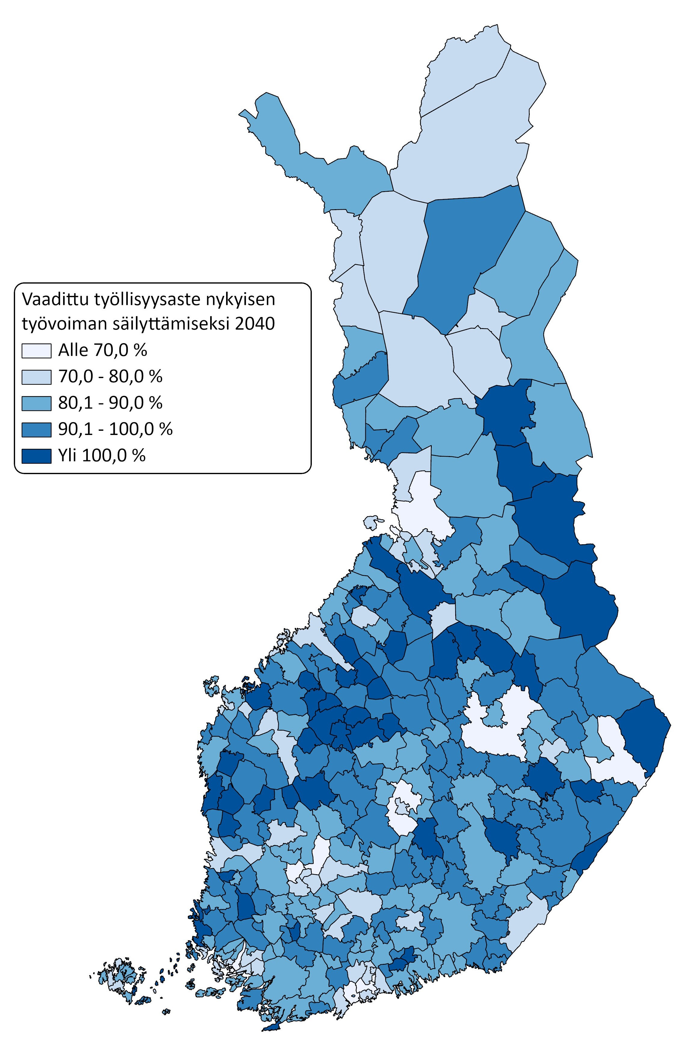
Mitä nykyisen työllisen työvoiman säilyminen vaatisi?
Kartoissa on kuvattu, mikä työllisyysasteen tulisi olla kunnittain vuonna 2040, jotta työllisen työvoiman määrä säilyisi nykytasolla hyvin vähäisen maahanmuuton ja perusura-skenaariossa.
Kuntatasolla erot vaaditussa työllisyysasteessa työllisen työvoiman säilymiseksi ovat erittäin suuret.
Suurimmissa kaupungeissa edes hyvin vähäisen maahanmuuton skenaariossa työllisyysasteen ei täytyisi kasvaa nykyisen työllisen työvoiman säilyttämiseksi. Osassa maaseutukuntia ja yksittäisissä pienemmissä kaupungeissa työllisyysasteen tulisi kohota yli 100 prosenttiin nykyisen työllisen työvoiman säilyttämiseksi.
Jopa 2/3 kunnassa työllisyysasteen tulisi olla yli 85 prosenttia vuonna 2040 hyvin vähäisen maahanmuuton skenaariossa, jotta työllinen työvoima ei supistuisi. Perusura –skenaariossa osuus laskee hieman, mutta yhä enemmistössä kuntia työllisyysasteen tulisi olla yli 85 prosenttia.
Enemmistössä Suomen kuntia työllinen työvoima tulee pienentymään maahanmuuton tasosta riippumatta. Maahanmuuton merkitys korostuu kuitenkin etenkin keskisuurissa kaupungeissa (kuten Vaasa ja Pori) työvoiman tasoa ylläpitävänä tekijänä.
Perusura–skenaario 2023—2040
Hyvin vähäinen maahanmuutto
–skenaario 2023—2040

Slide 38
Miten (maan sisäisen) pitovoiman kasvu vieraskielisten ryhmässä vaikuttaa? 1/2
Kuviossa on kuvattu työikäisten ennakoitua kehitystä perusura- ja korkea maahanmuutto –skenaariossa, jos kuntien pitovoima vieraskielisten ryhmässä vastaisi kotimaisia kieliryhmiä.
Suurimmassa osassa kuntia vieraskielisten alttius muuttaa on huomattavasti korkeampi kuin kotimaisilla kieliryhmillä. Juuri tämä heikko pitovoima ”syö” suuren osan maahanmuuton väestöä kasvattavasta vaikutuksesta suurten kaupunkien ulkopuolella. Etenkin osassa keskisuuria ja pienempiä kaupunkeja maahanmuutto ei juuri voi toimia merkityksellisenä työvoimaa tarjoavana tekijänä ilman maan sisäisen pitovoiman merkittävää kasvua.
Erillisessä herkkyyslaskelmassa mallinnettiin työikäisen väestön kehitystä perusura- ja korkea maahanmuutto skenaarioissa vahvemmalla pitovoimalla. Mallinnuksessa oletettiin vieraskielisten muuttoalttiuksien laskevan kotimaisten kieliryhmien tasolle, eli käytännössä maahanmuuttajataustaisten oletettiin jäävän tai lähtevän alueelta yhtä todennäköisesti kuin kotimaisiin kieliryhmiin kuuluvien.
Vahvistuvan pitovoiman merkitys on suurten kaupunkiseutujen ulkopuolella merkittävä. Pelkkä pitovoiman vahvistuminen nostaisi perusuran tasoisen maahanmuuton väestövaikutuksen korkean maahanmuuton tasolle. Suurissa kaupungeissa ja etenkin pääkaupunkiseudulla väestönkehitys taas heikentyisi merkittävästi.

Slide 39
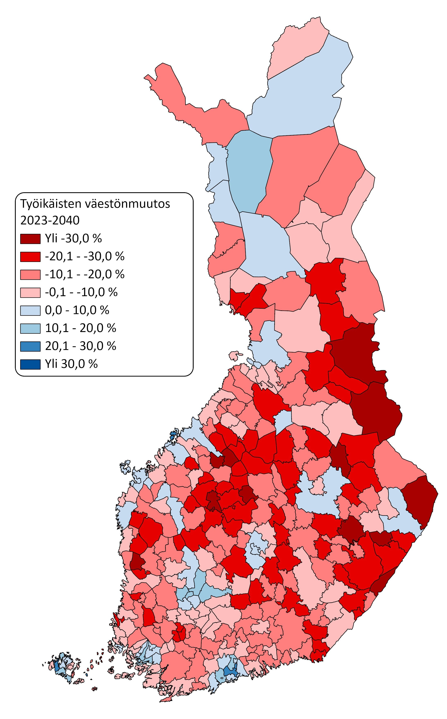
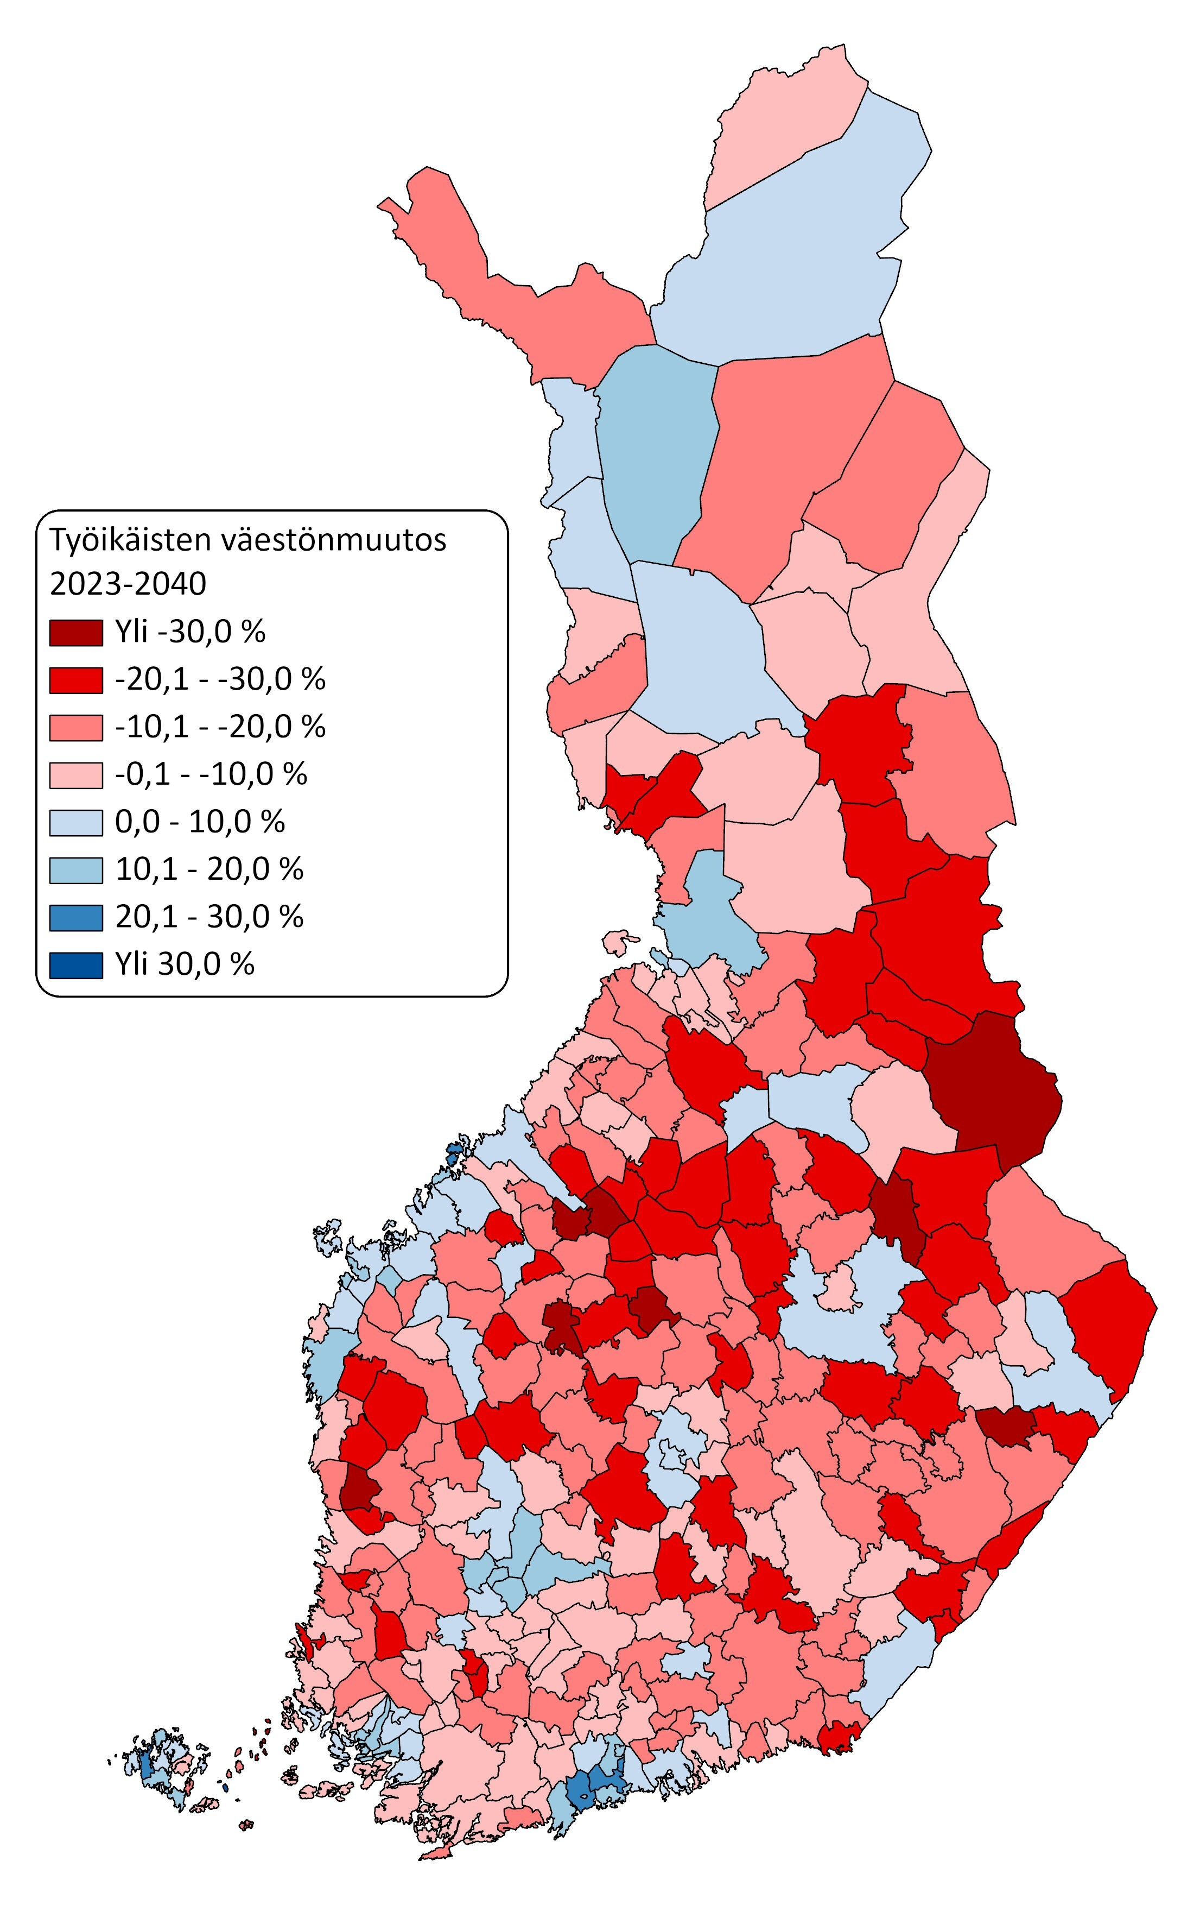
Miten (maan sisäisen) pitovoiman kasvu vieraskielisten ryhmässä vaikuttaa? 2/2
Kuviossa on kuvattu työikäisten ennakoitua kehitystä perusura- ja korkea maahanmuutto –skenaariossa, jos kuntien pitovoima vieraskielisten ryhmässä vastaisi kotimaisia kieliryhmiä.
Vieraskielisten pitovoiman merkitys on erityisen suuri keskuskaupungeissa. Vahvistuva pitovoima yhdistettynä maahanmuuton korkeaan tasoon johtaisi työikäisen väestön merkitykselliseen kasvuun Suomen keskikokoisissa kaupungeissa, tarjoten myös keskikokoisille kaupungeille erinomaiset edellytykset työllisen työvoiman tarjonnan merkitykselliseen kasvuun.
Esimerkiksi Mikkelin, Kajaanin, Porin ja Lappeenrannan työikäisen väestön kehitys taittuisi merkityksettömän negatiiviseksi tai maltillisesti positiiviseksi.
Myös etenkin Pohjanmaan alueella vaikutus olisi suuri.
Myös pienempien kaupunkien supistumispaine muuttuisi maltillisemmaksi. Näissä (seutukaupungeissa) työikäisen väestön supistumisen kuitenkin todennäköisesti jatkuisi, ellei ylipäätään maahanmuuton jakauma muutu hyvin merkittävästi.
Useimmissa maaseutukunnissa (merkityksellisesti paikallisia poikkeuksia) työikäisen väestön kehitys säilyy hyvin heikkona, vaikka myös pitovoima vieraskielisten ryhmässä kasvaisi. Näissä kunnissa maahanmuuton taso jää ylipäätään riittämättömäksi korvaamaan voimakasta demografista supistumispainetta.
Perusura + vahva pitovoima
–skenaario 2023—2040
Korkea + vahva pitovoima
–skenaario 2023—2040

Slide 40
4. Yhteenvetoa, johtopäätöksiä ja pohdintaa
Mitä edellä esitetyt luvut tarkoittavat?

Slide 41
Yhdeksäntoista huomiota 1/10
Vuosien 2022—2023 aikana Suomen väestönkehityksen rakenne on ollut murrosvaiheessa huomattavasti kasvaneen maahanmuuton seurauksena. Myös ilman ukrainalaisia pakolaisia maahanmuuttojen ja ulkomailta saatujen muuttovoittojen määrä kohosi sekä vuonna 2022 että vuonna 2023 uudelle ennätystasolle. Ero etenkin 2010-luvun keskitasoon on hyvin suuri, vuosien 2022—2023 maahanmuuton taso vastaa sen sijaan muiden Pohjoismaiden 2010-luvun keskitasoa. Maahanmuuton kasvua selittää erityisesti Itä- ja Kaakkois-Aasiasta sekä Intian niemimaalta tulevan maahanmuuton määrän kasvu.
Samaan aikaan muut väestönkehityksen edellytykset ovat heikentyneet entisestään. Suomen syntyneiden määrä ja syntyvyys laski vuonna 2023 historiallisen matalalle tasolle ja myös vuoden 2024 syntyvyys on jäänyt matalalle tasolle. Syntyvyyden heikon kehityksen lisäksi kuolleiden määrä on ollut odotettua suurempi ja elinajanodotteen kehitys on ollut ennakoitua heikompaa. Maan sisällä muuttoliike on palautunut pandemiaa edeltävälle uomalle, keskittäen väestöä etenkin suurille kaupunkiseuduille.

Slide 42
Yhdeksäntoista huomiota 2/10
Vuoden 2024 väestöennuste mallintaa etenkin maahanmuuton eri tulevaisuuden kuvia. Nopeasti kasvaneen maahanmuuton tason tulevaisuuteen liittyy merkittävää epävarmuutta: viime vuodet ovat osoittaneet Suomen olevan kansainvälisesti vetovoimainen ja houkutteleva muuttojen kohde, mutta samalla sekä kansalliset että globaalit tapahtumat ja toimet voivat laskea maahanmuuton tasoa merkittävästi. Maahan­muu­ton olettamien lisäksi vuoden 2024 väestöen­nuste tulkitsee aiempaa pessimistisemmin syntyvyyden ja elinajanodotteen tulevaisuutta, heikentäen kansallisen väestönkehityksen pitkän aikavälin kuvaa.
Neljässä vuoden 2024 skenaariossa mallinnettiin maahanmuuttoa eriävin olettamin. Korkean maahanmuuton skenaariossa jatkettiin viime vuosien suurten muuttovoittojen tasoa ja perusura –skenaariossa maahanmuuttoa mallinnettiin 2020-luvun Suomen ja muiden Pohjoismaiden nettomaahanmuuton keskitason perusteella laskien hieman huippuvuosien tasoa. Lisäksi kahdessa vähäisemmän maahanmuuton skenaariossa (vähäinen ja hyvin vähäinen maahanmuutto) maahanmuuton tasoa laskettiin merkittävästi, matalimmillaan 2010-luvun keskitasolle.

Slide 43
Yhdeksäntoista huomiota 3/10
Muun väestönkehityksen heikentyneen tilan takia Suomen tuleva väestönkehitys on täysin riippuvaista ulkomailta saaduista muuttovoitoista. Muuttovoittojen laskiessa jo vuosien 2015—2023 keskitasolle väestönkasvu päättyy ja 2010-luvun keskitaso johtaa ensi kertaa Suomen historiassa pitkäaikaiseen väestön laskuun. Toisaalta perusuran kuvaama kehitys johtaa jo tasaiseen väestönkasvuun, korkea maahanmuutto taas huomattavaan väestönkasvuun, jossa Suomen väkiluku lähestyy kuutta miljoonaa vuonna 2040: Suomessa olisi tällöin lähes yhden Espoon verran enemmän asukkaita kuin nyt. Huomionarvoisesti kaikkien skenaarioiden toteutuminen on realistista eikä vaadi huomattavia muutoksia verrattuna aiempaan: missään skenaariossa ei ennakoida suurempaa tai vähäisempää kansainvälisen muuttovoiton tasoa kun 2010- ja 2020-luvuilla on jo tapahtunut.
Vaikka kansallisen väestönkehityksen kuva on muuttunut aiempaan verrattuna, aluetason kehityksen yleiskuva on saman kaltainen kuin aiemmissa väestöennusteissa tai edeltävien vuosikymmenien aikana. Ylivoimainen enemmistö väestönkasvusta keskittyy suurimpiin maakuntiin: pelkästään Uudenmaan väestönkasvu ylittää kansallisen kasvun. Maakuntien sisällä suurten kaupunkiseutujen kasvu jatkuu vahvana, kun taas näiden ulkopuolella väestö vähenee vaihtelevalla nopeudella. Kasvuskenaarioissa Suomen kasvu onkin todellisuudessa Suomen suurten kaupunkien kasvua. Etenkin seutukaupunkien ja maaseutukuntien kehityskuva säilyy hyvin haasteellisena.

Slide 44
Yhdeksäntoista huomiota 4/10
Maahanmuuton taso vaikuttaa vain suhteellisen vähän aluetason väestönkehityksen yleiskuvaan. Suurempi maahanmuutto johtaisi ensisijaisesti suurten kaupunkien nopeampaan kasvuun, vähäisempi kasvu taas johtaisi merkittävästi hitaampaan kasvuun. Vain harvan supistuvan kunnan väestönkehitys taas kääntyisi positiiviseksi tai edes merkityksellisesti vähemmän negatiiviseksi. Maahanmuuton ehkä oletettua vähäisempää aluetason väestönkehityksen merkitystä selittää sekä maahanmuuton vahva painottuminen kaupunkeihin sekä vieraskielisten hyvin korkea alttius muuttaa maan sisällä etenkin pääkaupunkiseudulle. Osa keskisuuristakin kaupungeista menettää jopa puolet maahanmuuttajista maan sisäisessä muuttoliikkeessä haasteellisen pitovoiman seurauksena.
Kansallisella tasolla maahanmuutto vai­kut­taa merkittävästi etenkin työikäisen väestön ja tätä kautta työvoiman kehitykseen. Ilman ulkomailta saatavia merkittäviä muuttovoittoja Suomen työikäinen väestö supistuisi hyvin nopeasti ja työllisen työvoiman kehityskin kääntyisi todennäköisesti negatiiviseksi. Vahvemman kehityksen skenaarioissa työikäinen väestö jatkaakin kasvuaan, tarjoten hedelmällisen pohjan työvoiman ja kansantalouden kasvulle. Heikommissa skenaarioissa työikäinen väestö alkaa taas supistua, luoden riskiä laajemmalle pitkäaikaiselle supistumiskierteelle. Myös ennustejakson jälkeen ainoa realistinen työikäistä väestöä ja työvoimaa kasvattava tekijä ovat merkittävät ulkomailta saatavat muuttovoitot, sillä työistä poistuu vielä pitkään (tai nykyisellä syntyvyydellä pysyvästi) huomattavasti suurempia ikäkohortteja kuin työvoimaan siirtyy.

Slide 45
Yhdeksäntoista huomiota 5/10
Kahteen muuhun suureen demografiseen muutokseen lasten määrän supistumiseen sekä väestön ikääntymiseen maahanmuuton tasolla ei ole juuri vaikutusta ennustejakson aikana. Nämä muutokset toteutuvat riippumatta Suomen väestönkasvun tahdista, joskin kasvutahdilla on pidemmällä aikavälillä vaikutuksia myös näihin tekijöihin. Koko maan väestönkehityksen eri tulevaisuudenkuvat ovatkin lähinnä työikäisen väestön eroavia tulevaisuuden kuvia. Suomen työvoiman eriävä kehitys vaikuttaa myös kykyyn vastata näiden muutosten tuottamiin haasteisiin.
Lasten ryhmässä suurin muutos on koululaisikäluokkien voimakas supistuminen 2020-luvulla – korkeakaan maahanmuuton taso ei muuta tätä kehitystä. Peruskouluikäisten määrä vähene noin 80 000 henkilöllä vuoteen 2030 mennessä, korkean maahanmuuton skenaarioissakin ikäryhmä supistuu yli 70 000 henkilöllä. Ilman huomattavaa syntyvyyden kasvua lasten ikäryhmä jää pysyvästi nykyistä pienemmäksi. Suurempi maahanmuuton taso kuitenkin katkaisee supistumisen kierteen, sen sijaan matalamman maahanmuuton skenaarioissa lasten ryhmien kehitys jatkuu negatiivisena myös tulevaisuudessa ilman merkittävää syntyvyyden nousua.

Slide 46
Yhdeksäntoista huomiota 6/10
Suomen ikääntyminen jatkuu myös käytännössä muuttumattomana väestön kasvusta riippumatta. Kaikissa tulevaisuuden kuvissa yli 75-vuotiaiden määrä kasvaa merkittävästi. Erityisen suurta kasvu on yli 84-vuotiaiden ryhmässä. Kaikista iäkkäimmän väestön lähes kaksinkertaistuminen tulee näkymään valtavana sote-palveluiden tarpeen kasvuna, haastaen jo nyt työvoimapulasta kärsivän alan kyvyn vastata palvelutarpeeseen.
Koululaisikäryhmien kehitys on heikkoa koko maassa, mutta supistumisen voimakkuus vaihtelee. Hillityintä kehitys on kasvavilla kaupunkiseuduilla, haastavinta voimakkaasti supistuvissa maaseutukunnissa ja pienissä kaupungeissa. Lähinnä suurimmissa kaupungeissa korkea maahanmuutto voi muuttaa koululaisikäluokkien supistumisen merkityksettömäksi, ylivoimaisessa enemmistössä kuntia maahanmuutto ei tule muuttamaan koululaisikäluokkien lähivuosien kehitystä relevantisti.

Slide 47
Yhdeksäntoista huomiota 7/10
Pitkällä aikavälillä maahanmuutolla on kuitenkin kuntatasolla suuri vaikutus myös lasten määrään. Suuri osa Suomen kunnista on supistumiskierteestä, jossa oman väestöpohjan kehitys johtaa vuosi vuodelta voimakkaampaan supistumiseen, sillä syntyvien määrä on vuosi vuodelta aiempaa pienempi (vaikka syntyvyys ei laskisi). Tämä kierre ei katkea ilman ulkoa tulevaa muuttoliikettä, joka vahvistaisi hedelmällisessä iässä olevan väestön kehitystä (ja täten syntyneiden määrää).
Väestön ikääntyminen näkyy taas käytännössä kaikissa Suomen kunnissa ja kaikilla Suomen hyvinvointialueilla. Etenkin yli 84-vuotiaan väestön kasvu on hyvin voimakasta lähes kaikkialla, tuottaen lisää palveluntarvetta jokaisella hyvinvointialueella sekä hyvinvointialueiden sisällä myös nopeasti supistuvissa kunnissa. Iäkkään väestön kasvu päättyykin vasta 2040- tai 2050-luvulla alueesta riippuen ja iäkkään väestön osuus jäänee pysyvästi merkittävästi nykyistä korkeammaksi suuressa osassa maata.

Slide 48
Yhdeksäntoista huomiota 8/10
Työikäisen väestön kehitys tuottaa suuren haasteen vastata etenkin sote-sektorin palvelutarpeen kasvuun, erityisesti suurten kaupunkiseutujen ulkopuolella. Suurilla kaupunkiseuduilla työikäisen väestön kasvu on huomattavaa maahanmuuton sekä eroavan ikärakenteen takia. 80 prosentissa Suomen kuntia työikäinen väestö sen sijaan vähenee ja yli puolessa supistumistahti on voimakas (yli 15 prosenttia vuoteen 2040 mennessä). Maahanmuuton vaikutus työikäisen väestön kehitykseen on aluetasolla suhteellisen hillitty, sillä merkittävästi kasvava maahanmuutto ei ainakaan nykyisen kaltaisten asuinpaikkavalintojen toteutuessa muuta merkittävästi suurimman osan kuntien työikäisen väestönkehityksen kuvaa. Tämä on haaste, sillä uuden työikäisen väestön ja työvoiman tarve on ilmeisin alueilla, joissa maahanmuuton kasvattava vaikutus on maltillinen.​
Suuressa osassa kuntia, etenkin pienemmissä kaupungeissa (seutukaupungit) sekä maaseutukunnissa työllinen työvoima uhkaakin supistua voimakkaasti, vaikka työllisyysaste nousisikin merkittävästi. Vain joka kolmannessa kunnassa nykyisen kokoisen työllisen työvoiman säilymiseen riittäisi alle 85 prosentin työllisyysaste. Käytännössä tämä tarkoittaa taloudellisen toimeliaisuuden vähenemistä suuressa osassa maata, ellei väestönkehityksen tila vahvistu merkittävästi. Tämä taas tuottaa riskin entistä nopeammin voimistuvaan supistumiskierteeseen. Pelkkä maahanmuuton noussut taso ei siis ratkaise tulevaisuuden aluetalouden merkittäviä haasteita työvoiman saatavuuden näkökulmasta.​

Slide 49
Yhdeksäntoista huomiota 9/10
Pelkän suuremman maahanmuuton sijaan suurimman osan Suomen kuntien täytyisi pystyä vahvistamaan maan sisäistä ”pitovoimaa” maahanmuuttajataustaisten ryhmässä. Suuri maan sisällä lähtijöiden määrä muuttaa maahanmuuton positiivisen vaikutuksen paikoin merkityksettömäksi. Vahvistuva pitovoima vaatii monialaisia muutoksia: esimerkiksi alueelle työllistymisen (myös kieli huomioiden) ja ensimmäisten työpaikkojen saamisen, yhteisöihin osalliseksi pääsemisen helpottuminen, syrjinnän väheneminen sekä sopivien asumisen ratkaisuiden löytyminen ovat muun muassa avainasemassa.
Vahvistuva pitovoima maahanmuuttajataustaisten ryhmässä vahvistaisi erityisesti keskisuurten kaupunkien tulevaisuuden kuvaa. Näitä kaupunkeja uhkaa voimistuva supistuminen ja työvoiman heikentyvä kehitys, mutta kaupungit houkuttelevat nyt jo merkittävästi maahanmuuttajia mm. alueellisen koulutustoiminnan ansiosta. Jos keskisuuriin kaupunkeihin muuttavien alttius muuttaa pois saataisiin laskettua lähelle kotimaisten kieliryhmien tasoa, työikäisen väestön määrä alkaisi kasvaa merkittävässä osassa keskisuuria kaupunkeja ja supistumisen voimakkuus muuttuisi vähäiseksi heikommin kehittyvissä keskisuurissa kaupungeissa. Samalla myös pidemmän aikavälin tulevaisuuskuva vahvistuisi merkittävästi. Myös (osassa) seutukaupungeissa pitovoiman kasvu vieraskielisten ryhmässä muuttaisi haastavan tulevaisuuden kuvan huomattavasti hallittavampaan muotoon.

Slide 50
Yhdeksäntoista huomiota 10/10
Pienimmissä kaupungeissa ja merkittävässä osassa maaseutukuntia tulevan väestönkehitys säilyy haastavana vaikka pitovoima vieraskielisten ryhmässä kasvaisi merkittävästi. Näihin kuntiin täytyisi kohdistua huomattavasti suurempi osa kansallisesta maahanmuutosta, jotta kehitys voisi muuttua relevantisti. Merkittävässä osassa pienimpiä kuntia tämä ei ole kovin realistinen tulevaisuuden kuva, vaan mielekkäämpää on varautua väestön merkittävän supistumisen vaikutuksiin, hallita tämän negatiivisia vaikutuksia sekä sopeuttaa kuntaa pienemmälle väestöpohjalle.

Slide 51
Lisätiedot
Rasmus Aro Asiantuntija 040 187 1027 rasmus.aro@mdi.fi
Janne Antikainen Kehitysjohtaja 040 764 1829 janne.antikainen@mdi.fi

Slide 52
Oli ilo!

